Slide 1
CHÀO MỪNG TẤT CẢ CÁC EM ĐẾN VỚI
TIẾT HỌC!

Slide 2

KHỞI ĐỘNG
Xét bài toán cổ sau:
Một đàn em nhỏ đứng bên sông
To nhỏ bàn nhau chuyện chia hồng
Mỗi người năm trái thừa năm trái
Mỗi người sáu trái một người không
Hỡi người bạn trẻ đang dừng bước
Có mấy em thơ, mấy trái hồng?
Làm thế nào để tính được số em nhỏ (em thơ) và số trái hồng?

Slide 3

CHƯƠNG 1. PHƯƠNG TRÌNH VÀ
HỆ HAI PHƯƠNG TRÌNH
BÀI 2. PHƯƠNG TRÌNH BẬC NHẤT
HAI ẨN VÀ HỆ HAI PHƯƠNG TRÌNH BẬC NHẤT HAI ẨN

Slide 4
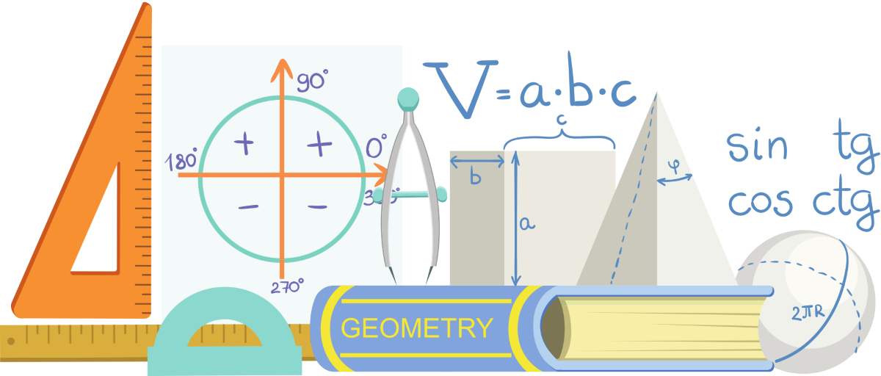
NỘI DUNG BÀI HỌC
1. Phương trình bậc nhất hai ẩn
2. Hệ hai phương trình bậc nhất hai ẩn

Slide 5
1. PHƯƠNG TRÌNH
BẬC NHẤT HAI ẨN

Slide 6

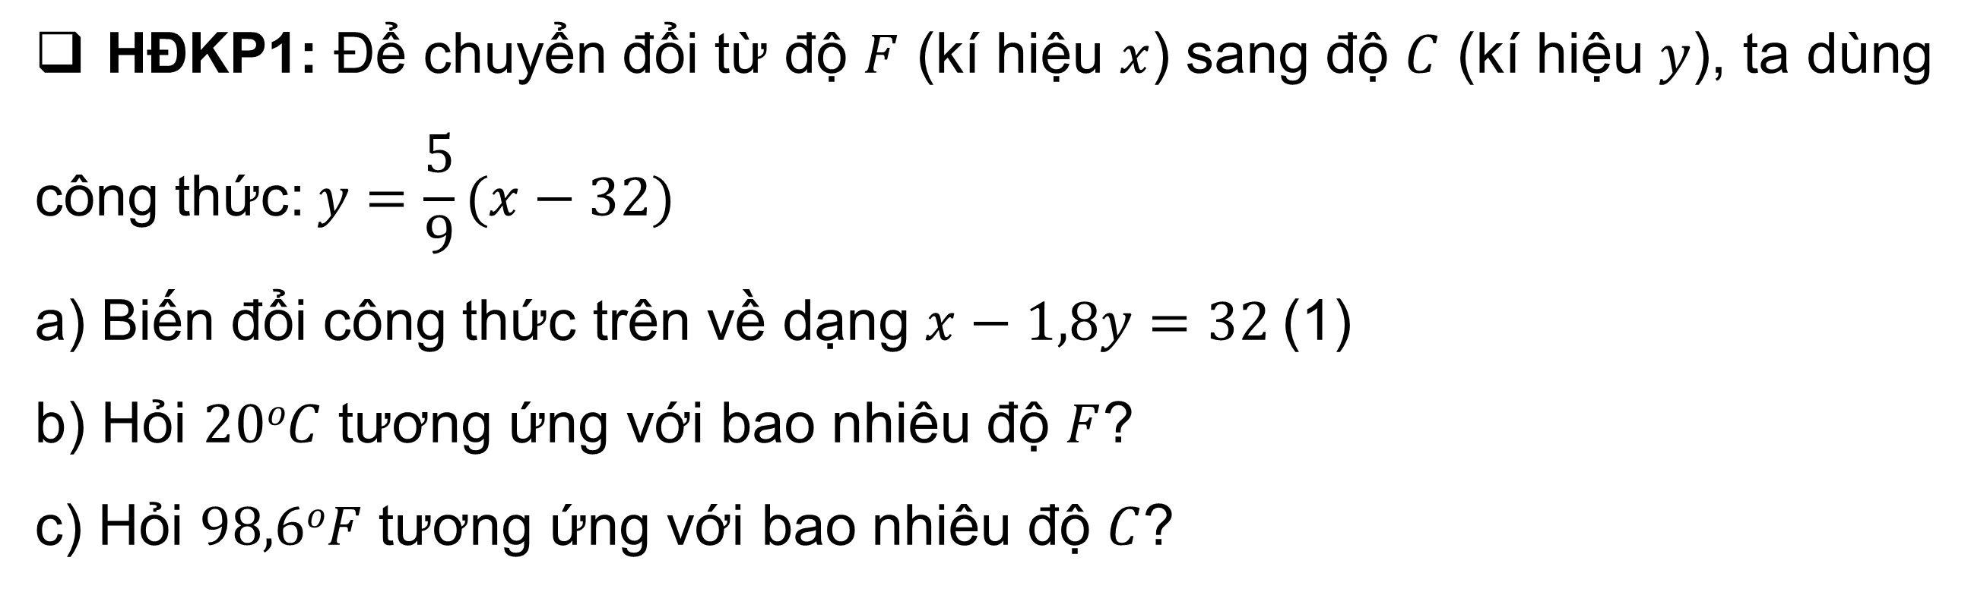
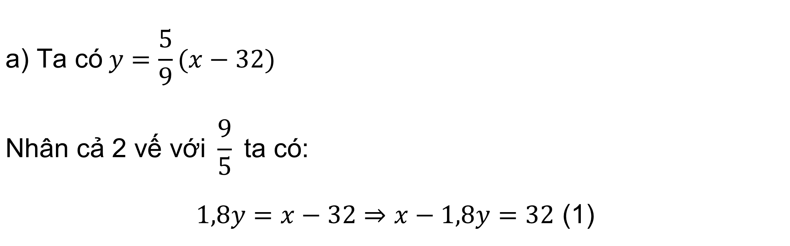
HĐKP1: Để chuyển đổi từ độ $F$ (kí hiệu $x$) sang độ $C$ (kí hiệu $y$), $\text{ta} \text{d}\text{ù}\text{ng}$
$$\text{c}\text{ô}\text{ng} \text{th}\text{ứ}\text{c}\text{:} y=\frac{5}{9}(x−32)$$
a) Biến đổi công thức trên về dạng $x−1,8y=32$(1)
b) Hỏi $20oC$ tương ứng với bao nhiêu độ $F$?
c) Hỏi $98,6oF$ tương ứng với bao nhiêu độ $C$?
$$\text{a}\text{) }\text{Ta} \text{c}\text{ó} y=\frac{5}{9}(x−32)$$
$$\text{Nh}\text{â}\text{n} \text{c}\text{ả 2 }\text{v}\text{ế }\text{v}\text{ớ}\text{i} \frac{9}{5} \text{ta} \text{c}\text{ó:}$$
$$1,8y=x−32⇒x−1,8y=32 \text{(1)}$$
Giải:

Slide 7
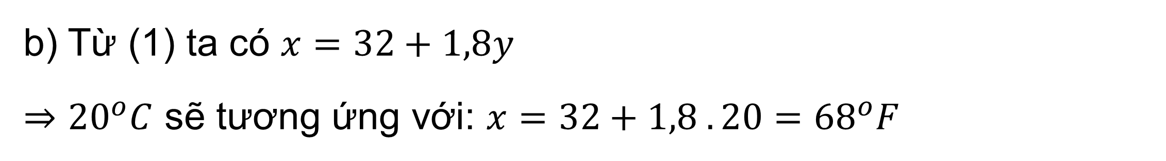
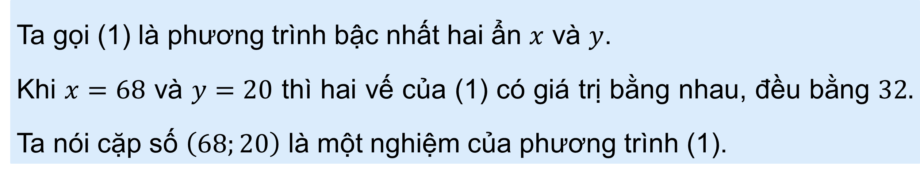
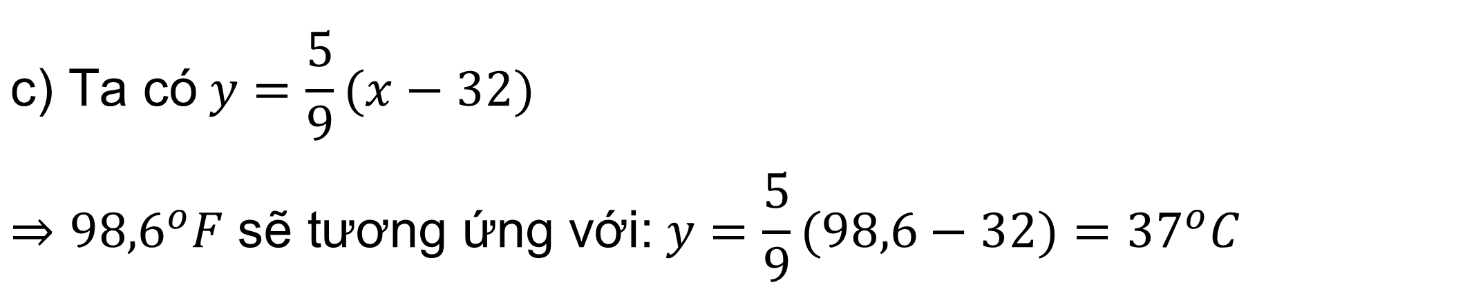
b) Từ (1) ta có $x=32+1,8y$
$⇒{20}^{o}C$ sẽ tương ứng với: $x=32+1,8 . 20={68}^{o}F$
Giải:
$$\text{c}\text{) }\text{Ta} \text{c}\text{ó} y=\frac{5}{9}(x−32)$$
$$⇒{98,6}^{o}F \text{s}\text{ẽ }\text{t}\text{ươ}\text{ng}\text{ ứ}\text{ng} \text{v}\text{ớ}\text{i}\text{:} y=\frac{5}{9}(98,6−32)={37}^{o}C$$
Ta gọi (1) là phương trình bậc nhất hai ẩn $x$ và $y$.
Khi $x=68$ và $y=20$ thì hai vế của (1) có giá trị bằng nhau, đều bằng $32.$ Ta nói cặp số $\left(68;20\right)$ là một nghiệm của phương trình (1).

Slide 8
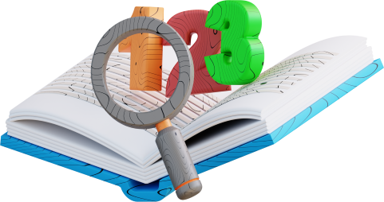
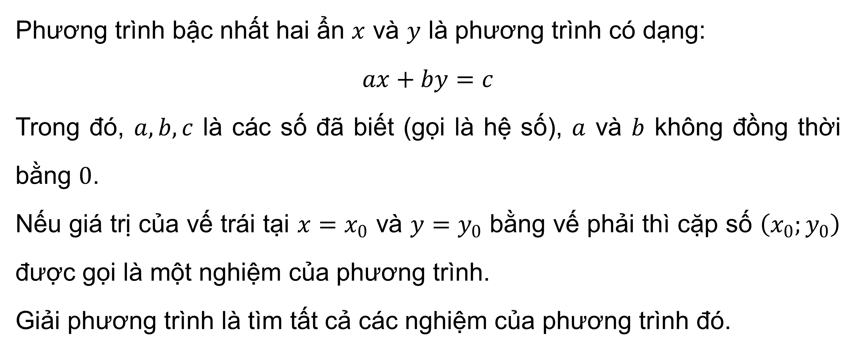
Định nghĩa:
Phương trình bậc nhất hai ẩn $x$ và $y$ là phương trình có dạng:
$$ax+by=c$$
Trong đó, $a, b, c$ là các số đã biết (gọi là hệ số), $a$ và $b$ không đồng thời bằng $0$.
Nếu giá trị của vế trái tại $x=x_{0}$ và $y=y_{0}$ bằng vế phải thì cặp số $\left(x_{0};y_{0}\right)$ được gọi là một nghiệm của phương trình.
Giải phương trình là tìm tất cả các nghiệm của phương trình đó.

Slide 9

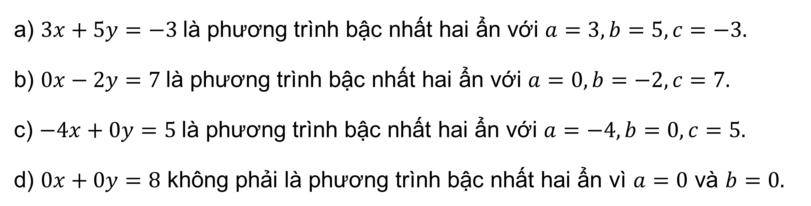
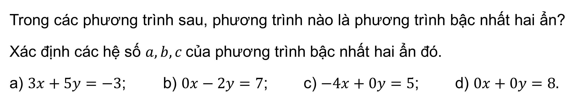
Ví dụ 1.
Trong các phương trình sau, phương trình nào là phương trình bậc nhất hai ẩn? Xác định các hệ số $a, b, c$của phương trình bậc nhất hai ẩn đó.
a) $3x+5y=−3$; b) $0x−2y=7$; c) $−4x+0y=5$; d) $0x+0y=8.$
Giải:
a) $3x+5y=−3$là phương trình bậc nhất hai ẩn với $a=3, b=5,c=−3.$
b) $0x−2y=7$là phương trình bậc nhất hai ẩn với $a=0, b=−2, c=7.$
c) $−4x+0y=5$là phương trình bậc nhất hai ẩn với $a=−4, b=0,c=5.$
d) $0x+0y=8$ không phải là phương trình bậc nhất hai ẩn vì $a=0$ và $b=0.$

Slide 10

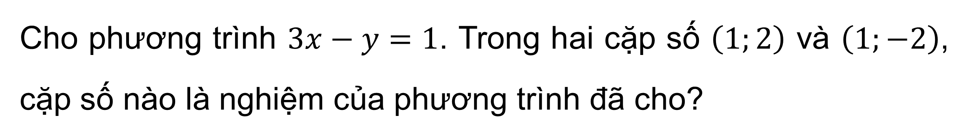
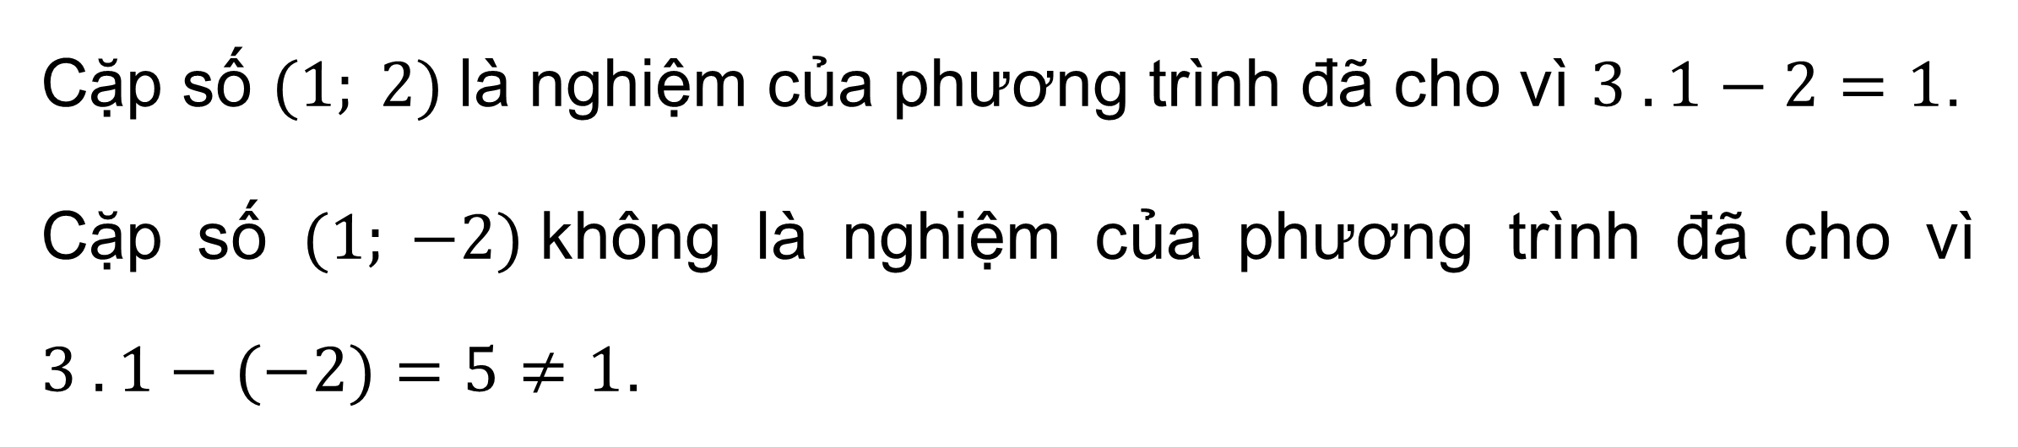
Ví dụ 2.
Cho phương trình $3x−y=1$. Trong hai cặp số $\left(1;2\right)$ và $\left(1;−2\right)$, cặp số nào là nghiệm của phương trình đã cho?
Giải:
Cặp số $(1; 2)$là nghiệm của phương trình đã cho vì $3 . 1−2=1$.
Cặp số $(1; −2)$không là nghiệm của phương trình đã cho vì $3 . 1−(−2)=5≠1$.

Slide 11

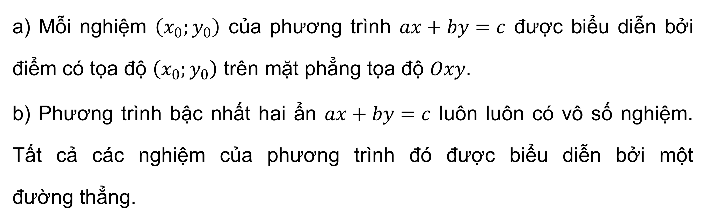
Chú ý
a) Mỗi nghiệm $\left(x_{0};y_{0}\right)$ của phương trình $ax+by=c$ được biểu diễn bởi điểm có tọa độ $\left(x_{0};y_{0}\right)$ trên mặt phẳng tọa độ $Oxy.$
b) Phương trình bậc nhất hai ẩn $ax+by=c$ luôn luôn có vô số nghiệm. Tất cả các nghiệm của phương trình đó được biểu diễn bởi một đường thẳng.

Slide 12
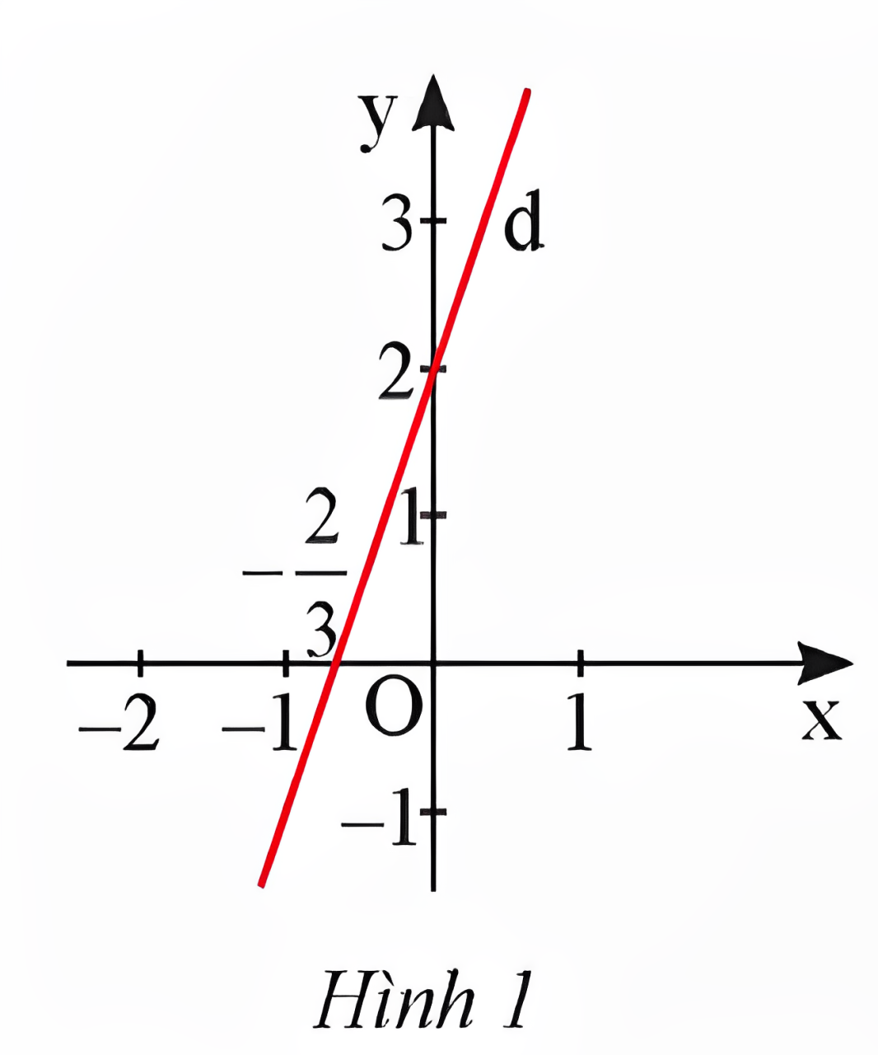

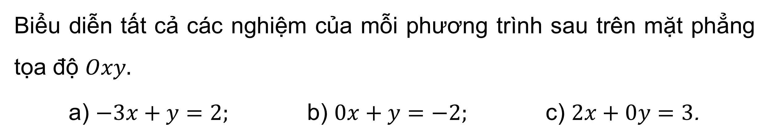
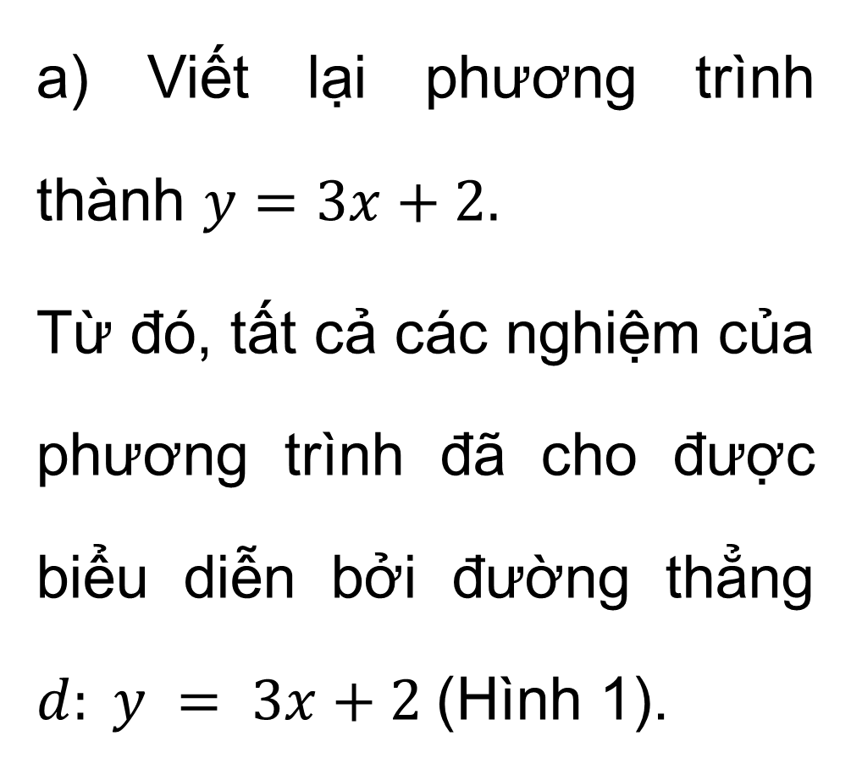
Biểu diễn tất cả các nghiệm của mỗi phương trình sau trên mặt phẳng tọa độ $Oxy.$
a) $−3x+y=2;$ b) $0x+y=−2;$ c) $2x+0y=3$.
Ví dụ 3.
Giải:
a) Viết lại phương trình thành $y=3x+2.$
Từ đó, tất cả các nghiệm của phương trình đã cho được biểu diễn bởi đường thẳng $d: y = 3x+2$(Hình 1).

Slide 13
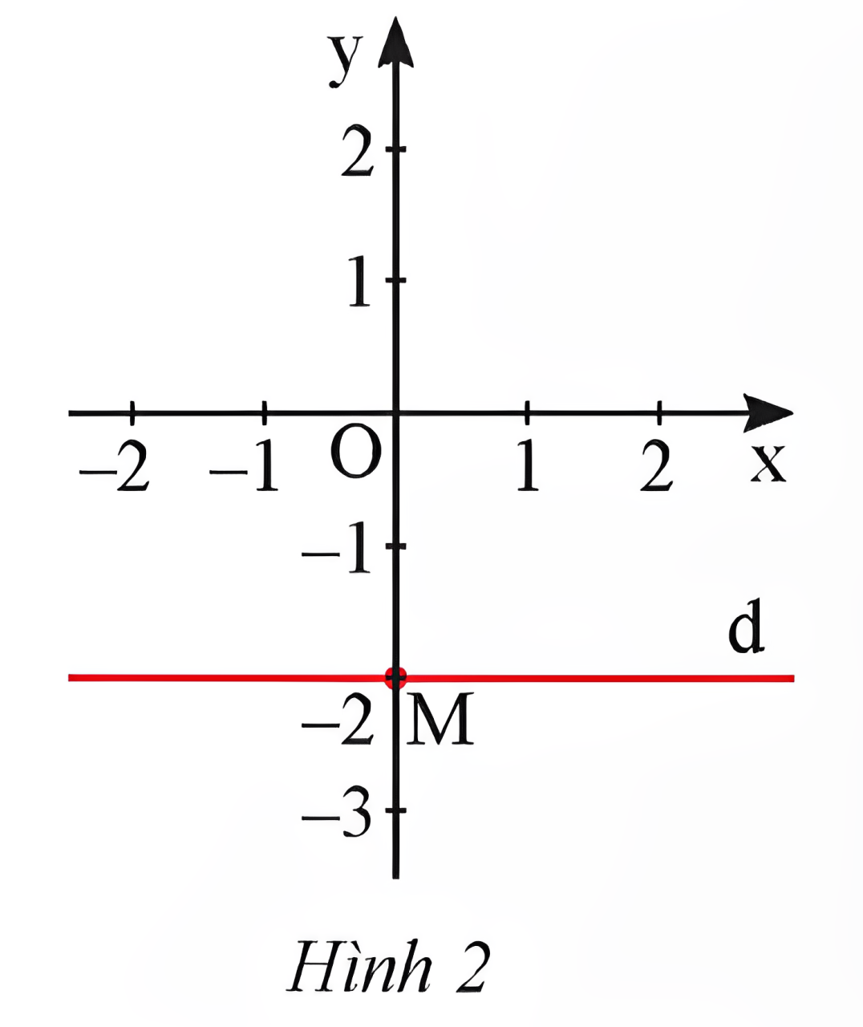
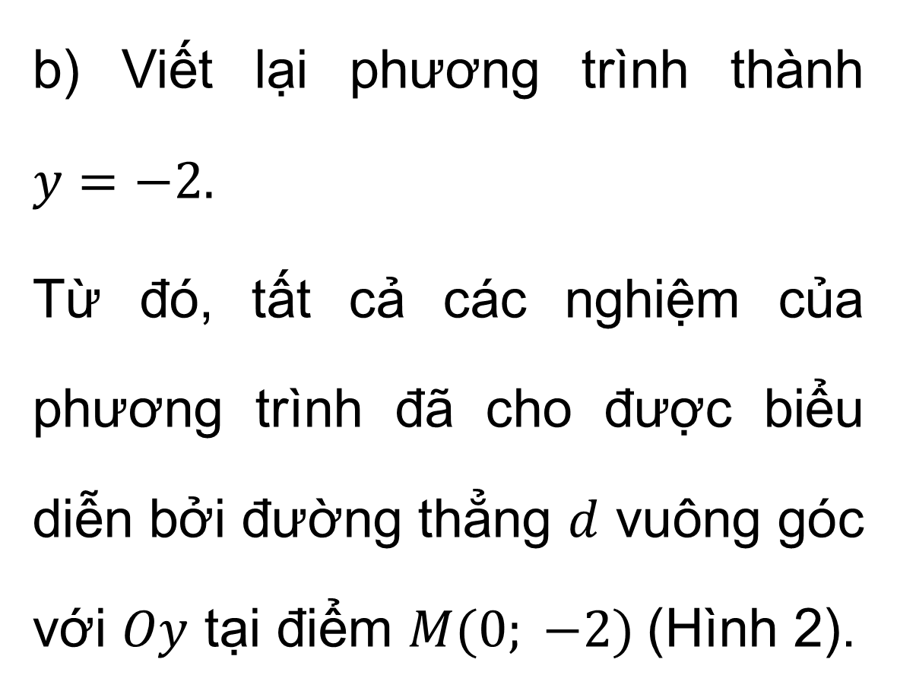
Biểu diễn tất cả các nghiệm của mỗi phương trình sau trên mặt phẳng tọa độ $Oxy.$
a) $−3x+y=2;$ b) $0x+y=−2;$ c) $2x+0y=3$.
Ví dụ 3.
Giải:
b) Viết lại phương trình thành $y=−2.$
Từ đó, tất cả các nghiệm của phương trình đã cho được biểu diễn bởi đường thẳng $d$ vuông góc với $Oy$ tại điểm $M(0; −2)$(Hình 2).

Slide 14
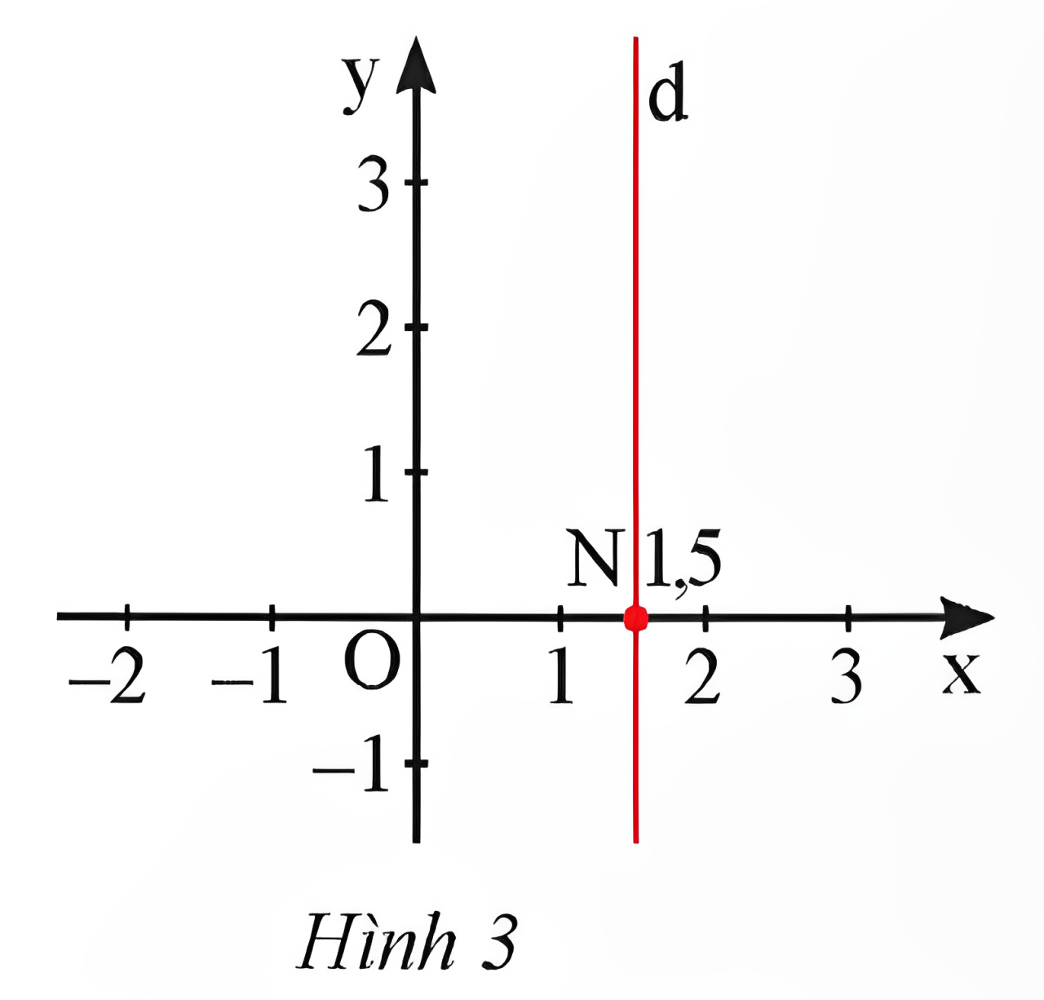
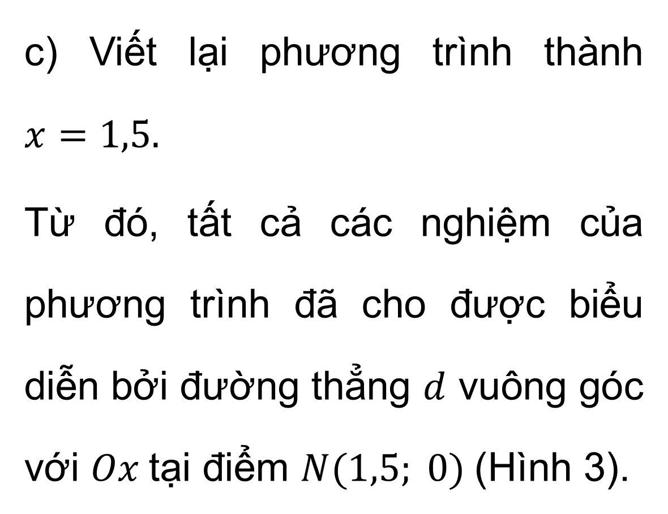
Biểu diễn tất cả các nghiệm của mỗi phương trình sau trên mặt phẳng tọa độ $Oxy.$
a) $−3x+y=2;$ b) $0x+y=−2;$ c) $2x+0y=3$.
Ví dụ 3.
Giải:
c) Viết lại phương trình thành $x=1,5.$
Từ đó, tất cả các nghiệm của phương trình đã cho được biểu diễn bởi đường thẳng $d$ vuông góc với $Ox$tại điểm $N(1,5; 0)$(Hình 3).

Slide 15

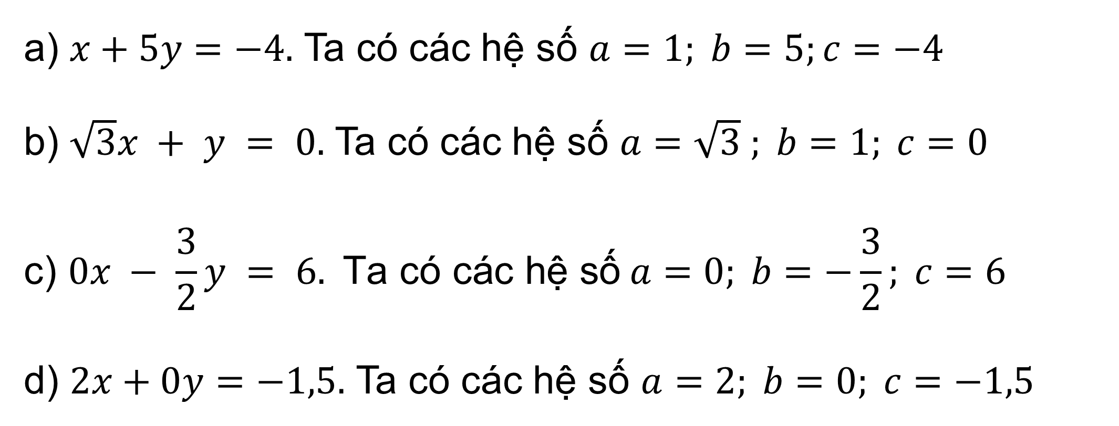
Thực hành 1
Xác định các hệ số $a, b, c$ của mỗi phương trình bậc nhất hai ẩn sau:
$$\text{a}\text{)} x+5y=−4; \text{b}\text{) }\sqrt{3}x+y=0; \text{c}\text{) }0x− \frac{3}{2}y=6; \text{d}\text{)} 2x+0y=−1,5$$
a) $x+5y=−4.$ Ta có các hệ số $a=1; b=5;c=−4$
b) $\sqrt{3}x + y = 0.$ Ta có các hệ số $a=\sqrt{3} ; b=1; c=0$
$$\text{c}\text{) }0x − \frac{3}{2}y = 6. \text{Ta} \text{c}\text{ó }\text{c}\text{á}\text{c} \text{h}\text{ệ }\text{s}\text{ố} a=0; b=−\frac{3}{2}; c=6$$
d) $2x+0y=−1,5.$ Ta có các hệ số $a=2; b=0; c=−1,5$
Giải:

Slide 16

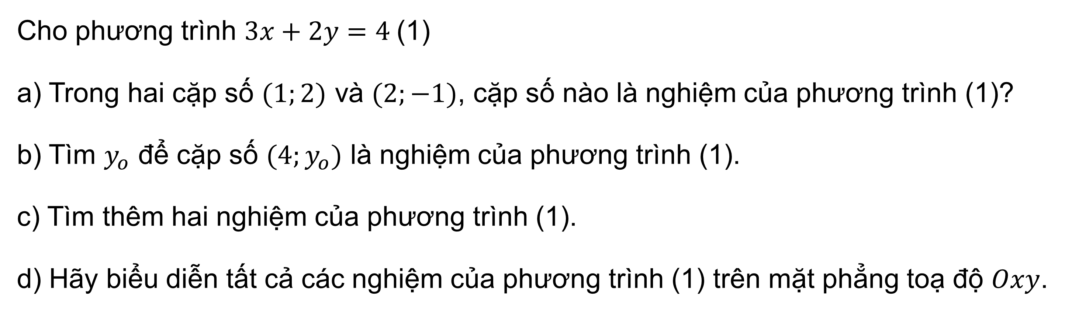
Thực hành 2
Cho phương trình $3x+2y=4$(1)
a) Trong hai cặp số $(1;2)$ và $(2;−1)$, cặp số nào là nghiệm của phương trình (1)?
b) Tìm $y_{o}$ để cặp số $(4;y_{o})$ là nghiệm của phương trình (1).
c) Tìm thêm hai nghiệm của phương trình (1).
d) Hãy biểu diễn tất cả các nghiệm của phương trình (1) trên mặt phẳng toạ độ $Oxy$.

Slide 17
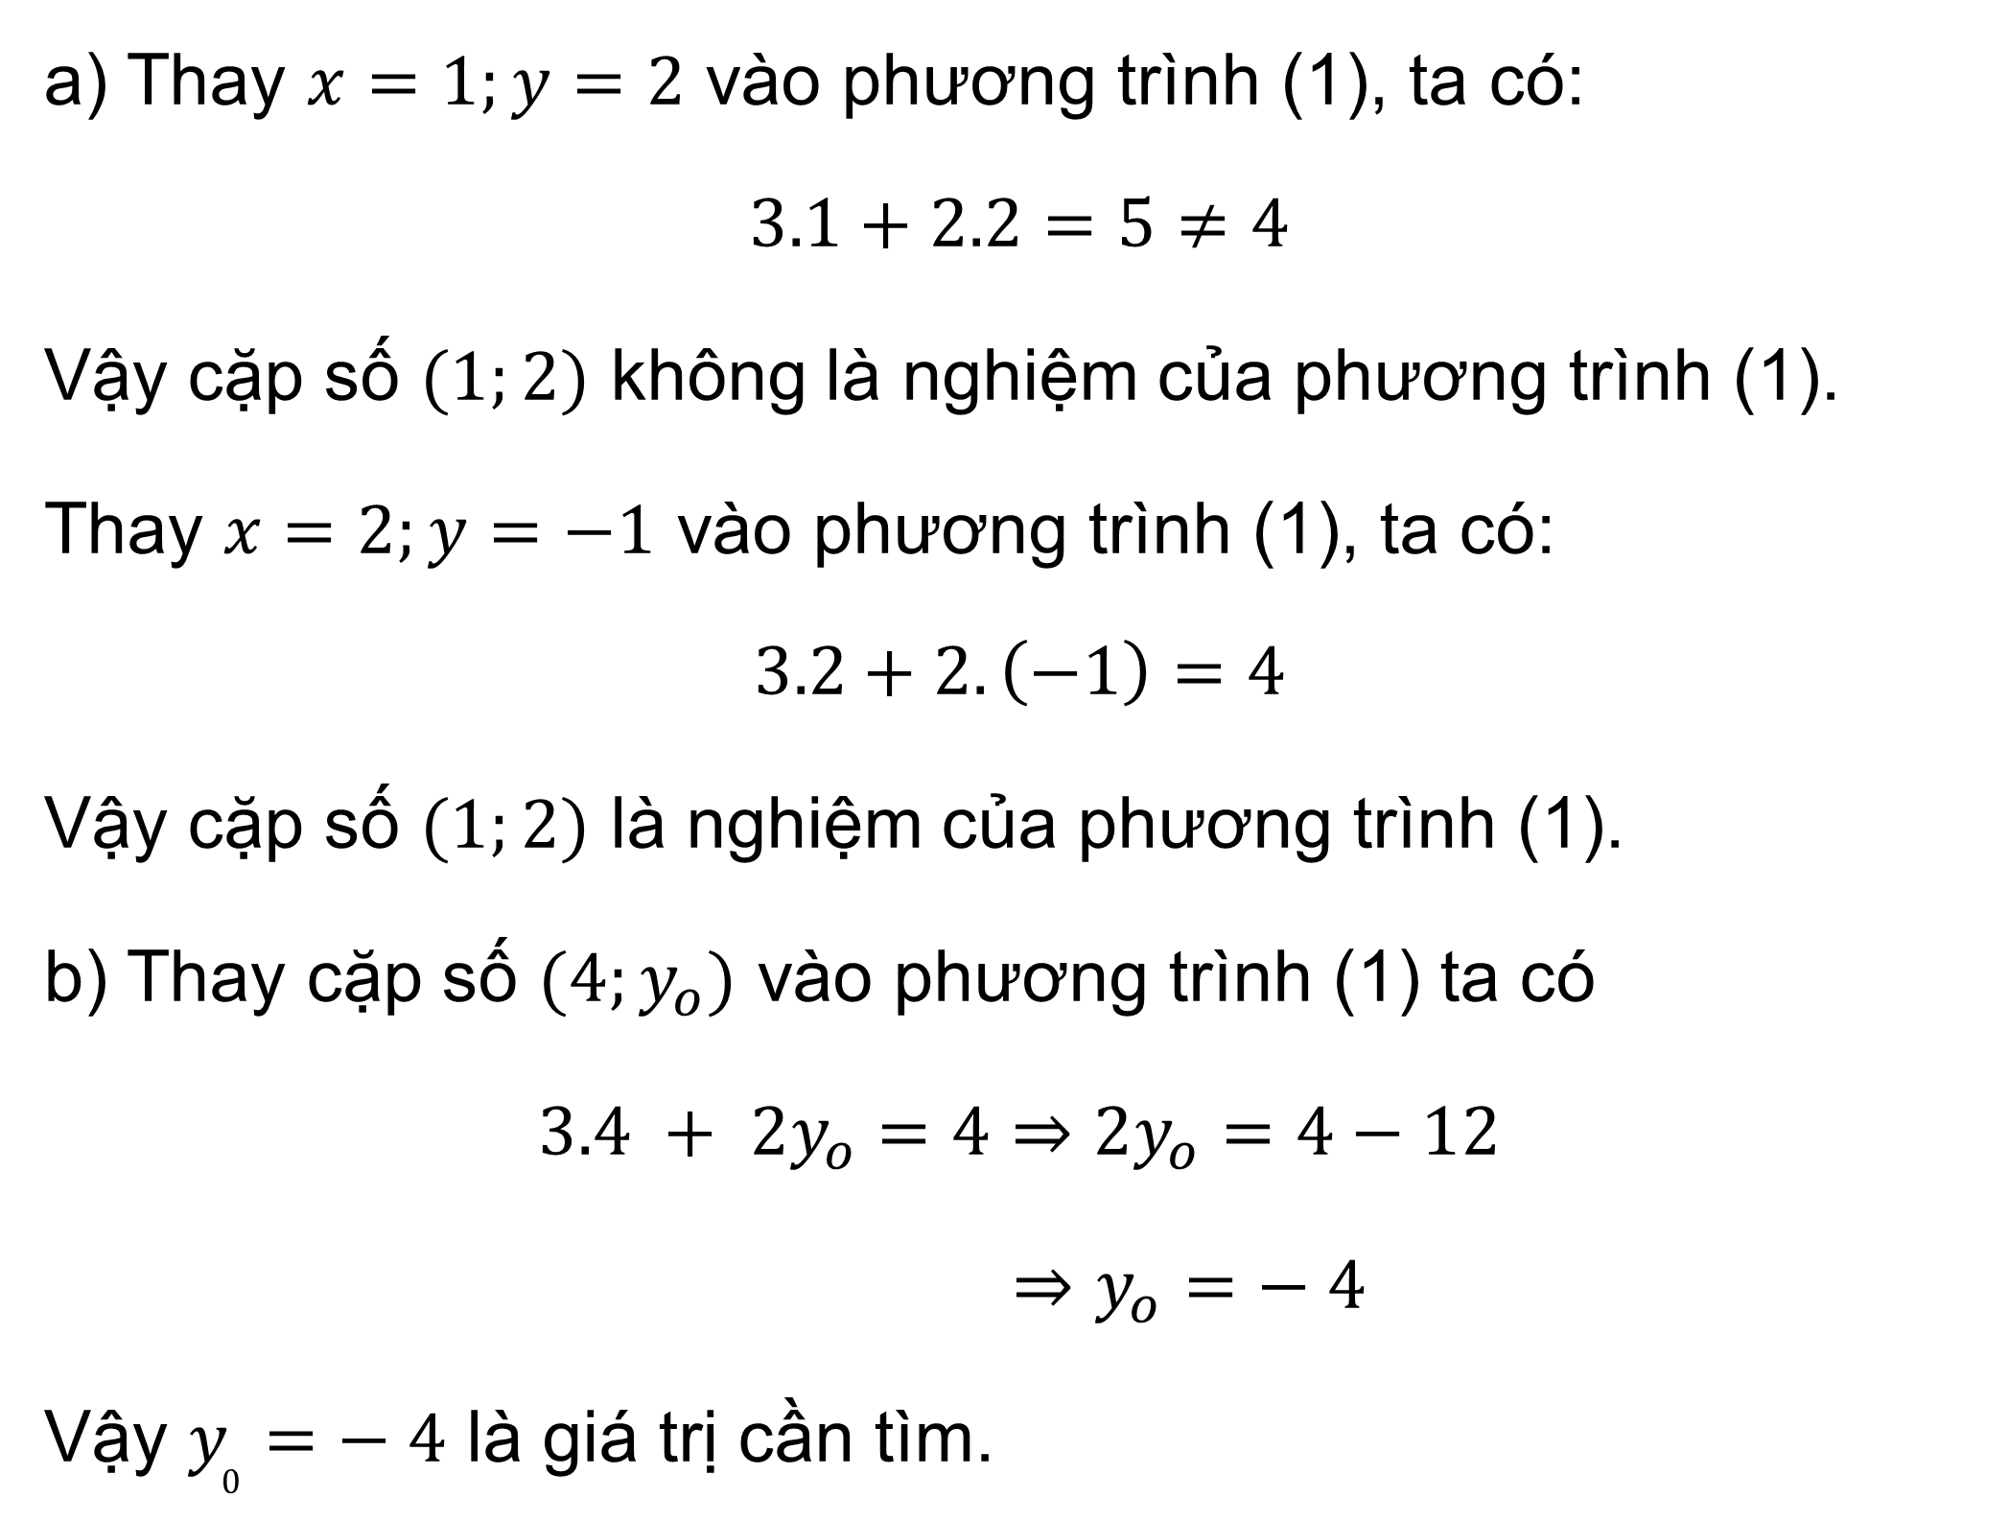
Giải:
a) Thay $x=1;y=2$ vào phương trình (1), ta có:
$$3.1+2.2=5≠4$$
Vậy cặp số $(1;2)$ không là nghiệm của phương trình (1).
Thay $x=2;y=−1$ vào phương trình (1), ta có:
$$3.2+2.\left(−1\right)=4$$
Vậy cặp số $(1;2)$ là nghiệm của phương trình (1).
b) Thay cặp số $(4;y_{o})$ vào phương trình (1) ta có
$3.4 + 2y_{o}=4$ $⇒2y_{o}=4−12$
$⇒y_{o}=− 4$
Vậy $y_{0}=− 4$ là giá trị cần tìm.

Slide 18
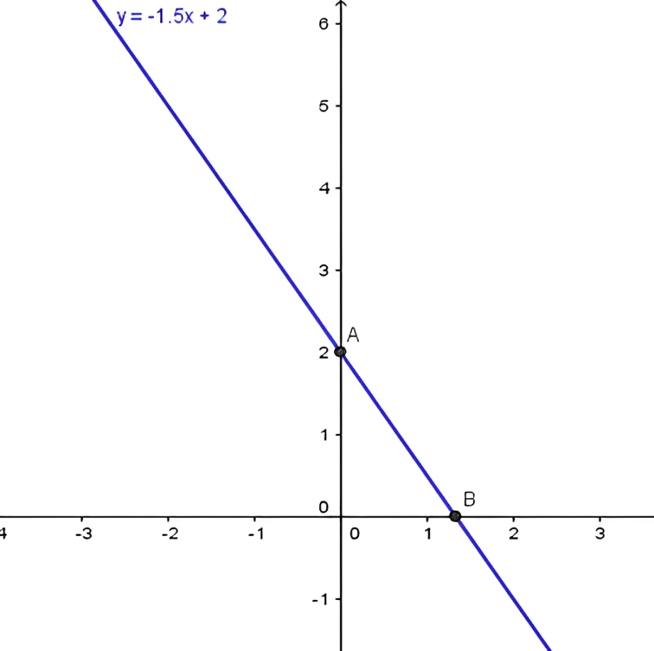
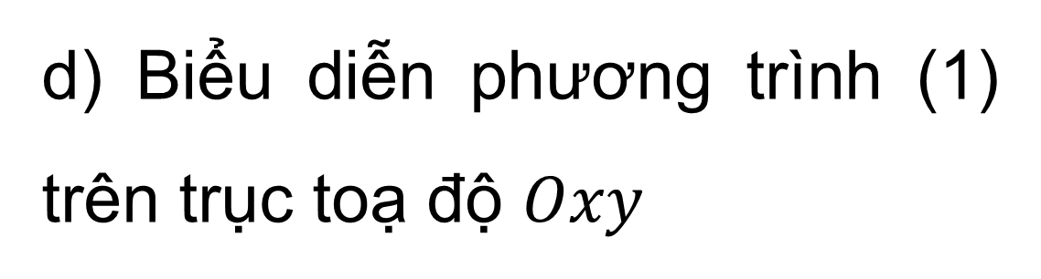
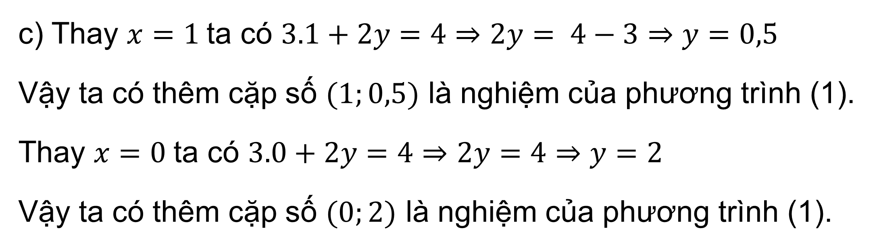
Giải:
c) Thay $x=1$ta có $3.1+2y=4$ $⇒2y= 4−3⇒y=0,5$
Vậy ta có thêm cặp số $(1;0,5)$ là nghiệm của phương trình (1).
Thay $x=0$ta có $3.0+2y=4$ $⇒2y=4⇒y=2$
Vậy ta có thêm cặp số $(0;2)$ là nghiệm của phương trình (1).
d) Biểu diễn phương trình (1) trên trục toạ độ $Oxy$

Slide 19
2. HỆ HAI
PHƯƠNG TRÌNH
BẬC NHẤT HAI ẨN

Slide 20
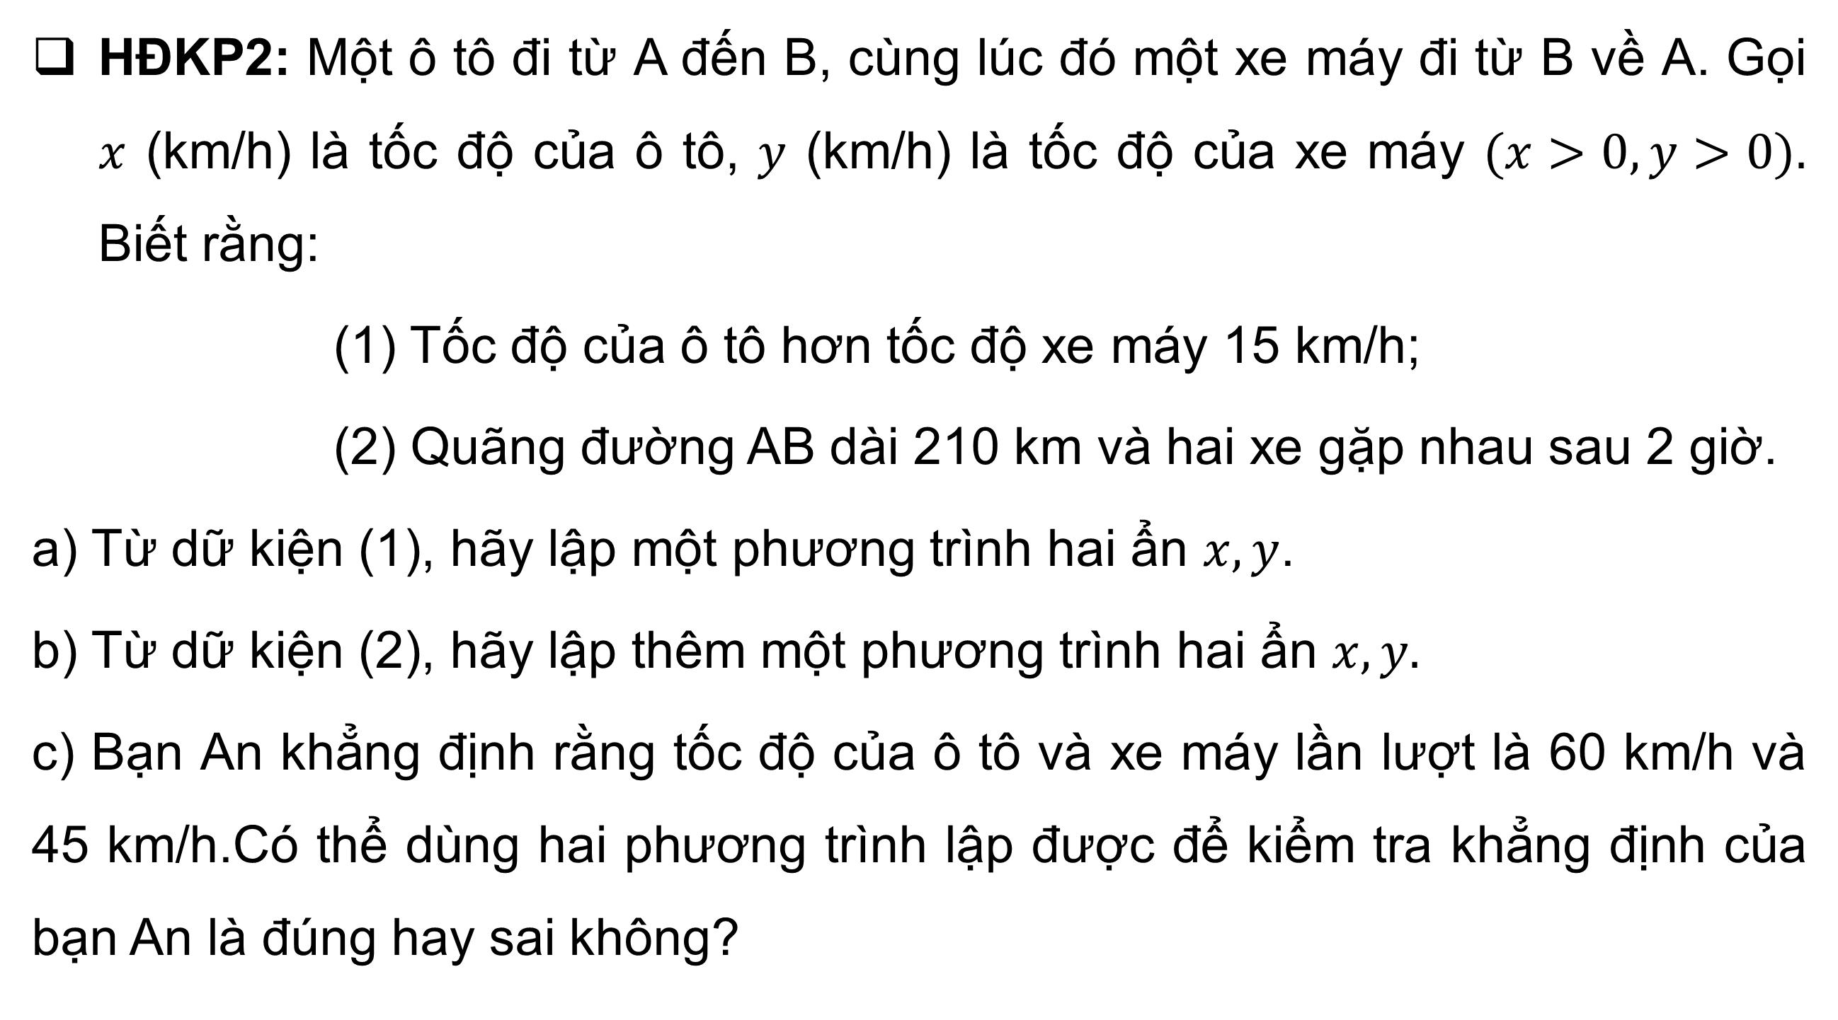
HĐKP2: Một ô tô đi từ A đến B, cùng lúc đó một xe máy đi từ B về A. Gọi $x$ (km/h) là tốc độ của ô tô, $y$ (km/h) là tốc độ của xe máy $(x>0, y>0).$ Biết rằng:
(1) Tốc độ của ô tô hơn tốc độ xe máy 15 km/h;
(2) Quãng đường AB dài 210 km và hai xe gặp nhau sau 2 giờ.
a) Từ dữ kiện (1), hãy lập một phương trình hai ẩn $x, y$.
b) Từ dữ kiện (2), hãy lập thêm một phương trình hai ẩn $x, y.$
c) Bạn An khẳng định rằng tốc độ của ô tô và xe máy lần lượt là 60 km/h và 45 km/h.Có thể dùng hai phương trình lập được để kiểm tra khẳng định của bạn An là đúng hay sai không?

Slide 21
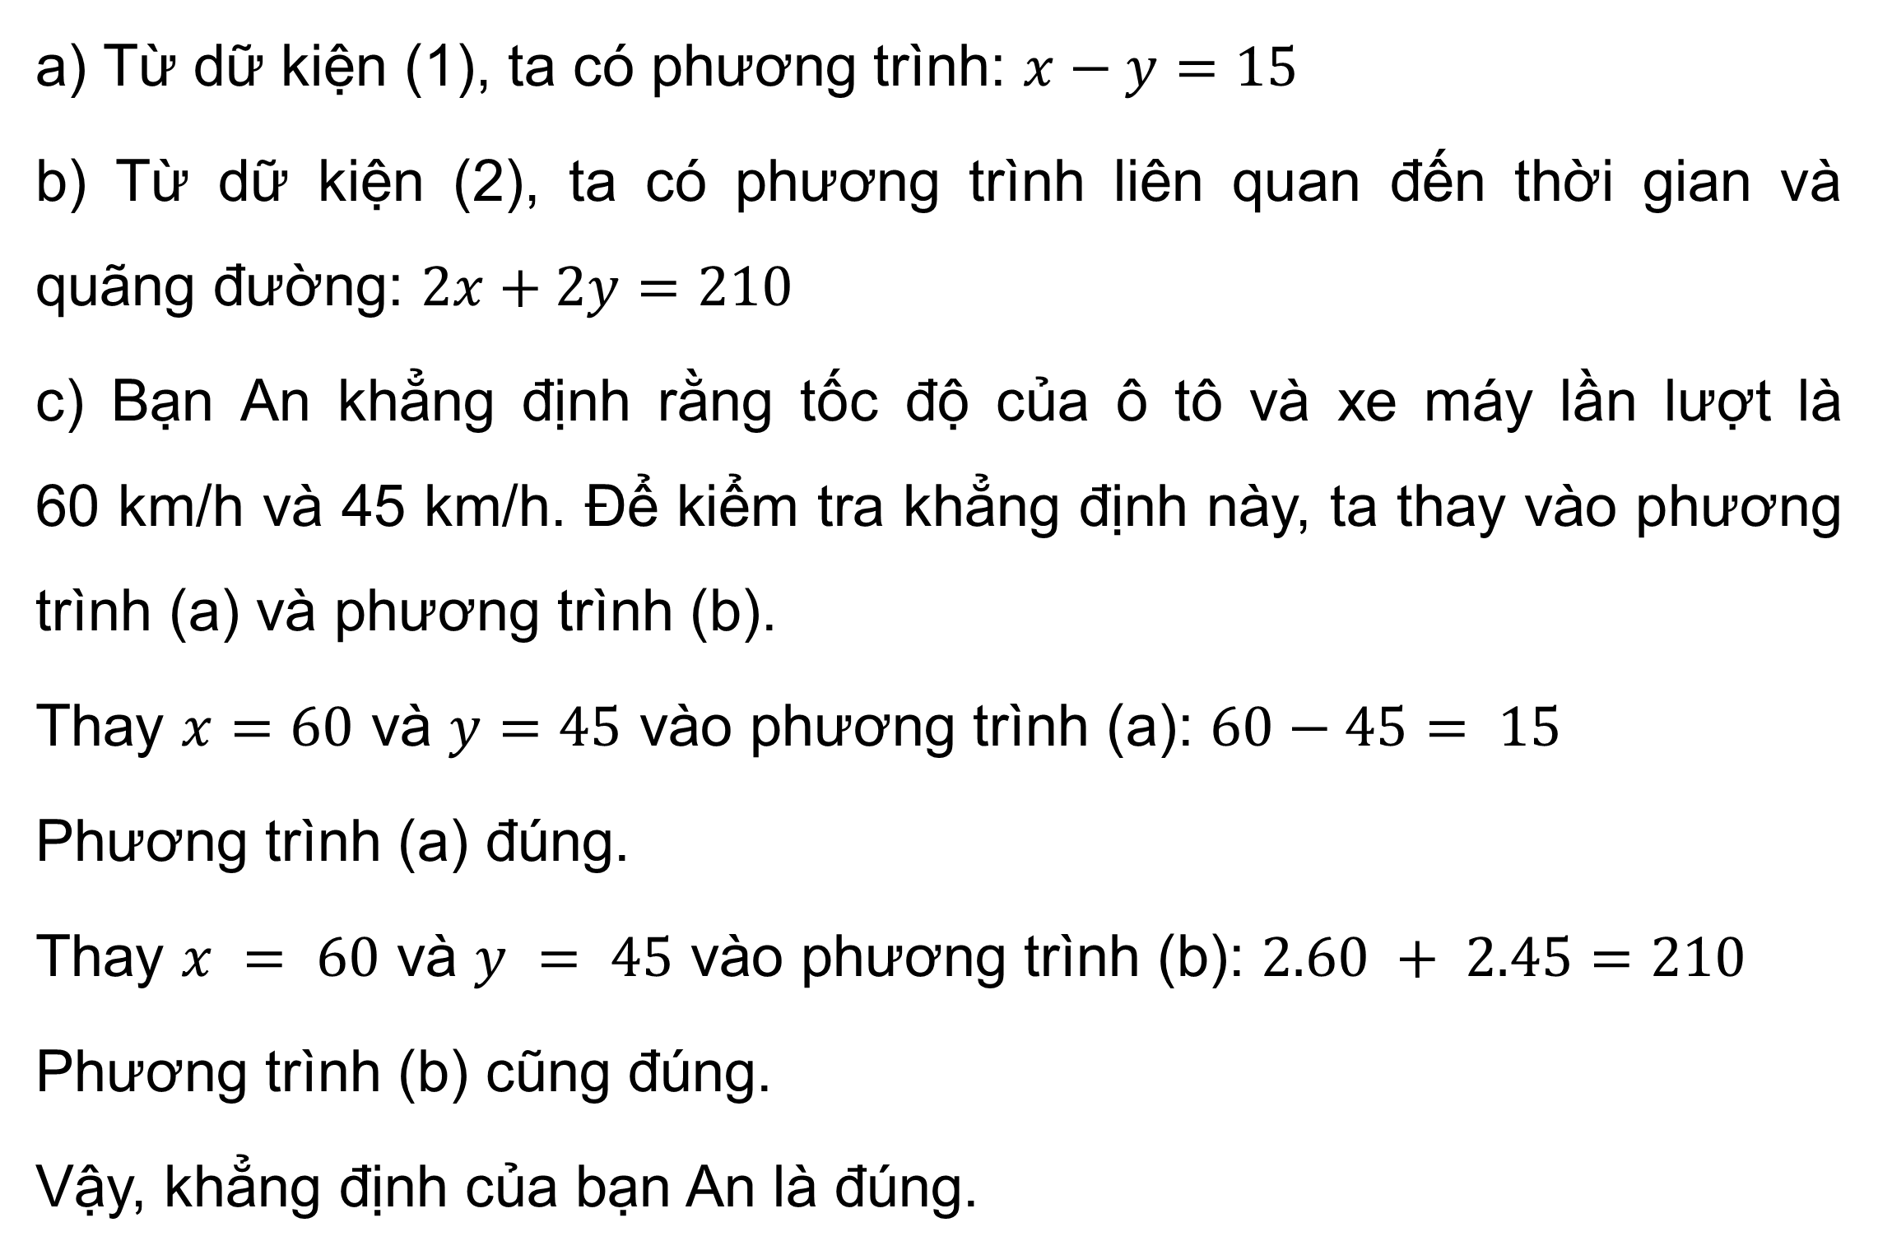
Giải:
a) Từ dữ kiện (1), ta có phương trình: $x−y=15$
b) Từ dữ kiện (2), ta có phương trình liên quan đến thời gian và quãng đường: $2x+2y=210$
c) Bạn An khẳng định rằng tốc độ của ô tô và xe máy lần lượt là 60 km/h và 45 km/h. Để kiểm tra khẳng định này, ta thay vào phương trình (a) và phương trình (b).
Thay $x=60$ và $y=45$ vào phương trình (a): $60−45= 15$
Phương trình (a) đúng.
Thay $x = 60$ và $y = 45$ vào phương trình (b): $2.60 + 2.45=210$
Phương trình (b) cũng đúng.
Vậy, khẳng định của bạn An là đúng.

Slide 22

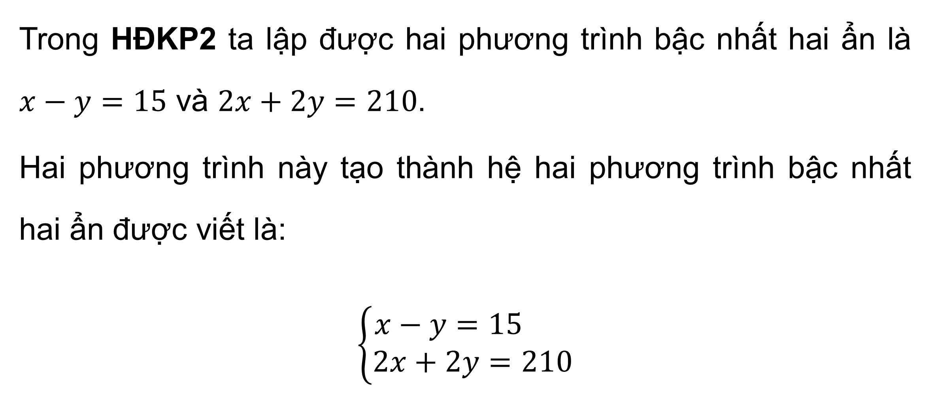
Trong HĐKP2 ta lập được hai phương trình bậc nhất hai ẩn là $x−y=15$ và $2x+2y=210$.
Hai phương trình này tạo thành hệ hai phương trình bậc nhất hai ẩn được viết là:
$\left\{\begin{aligned}x−y=15 \\ 2x+2y=210\end{aligned}\right.$

Slide 23
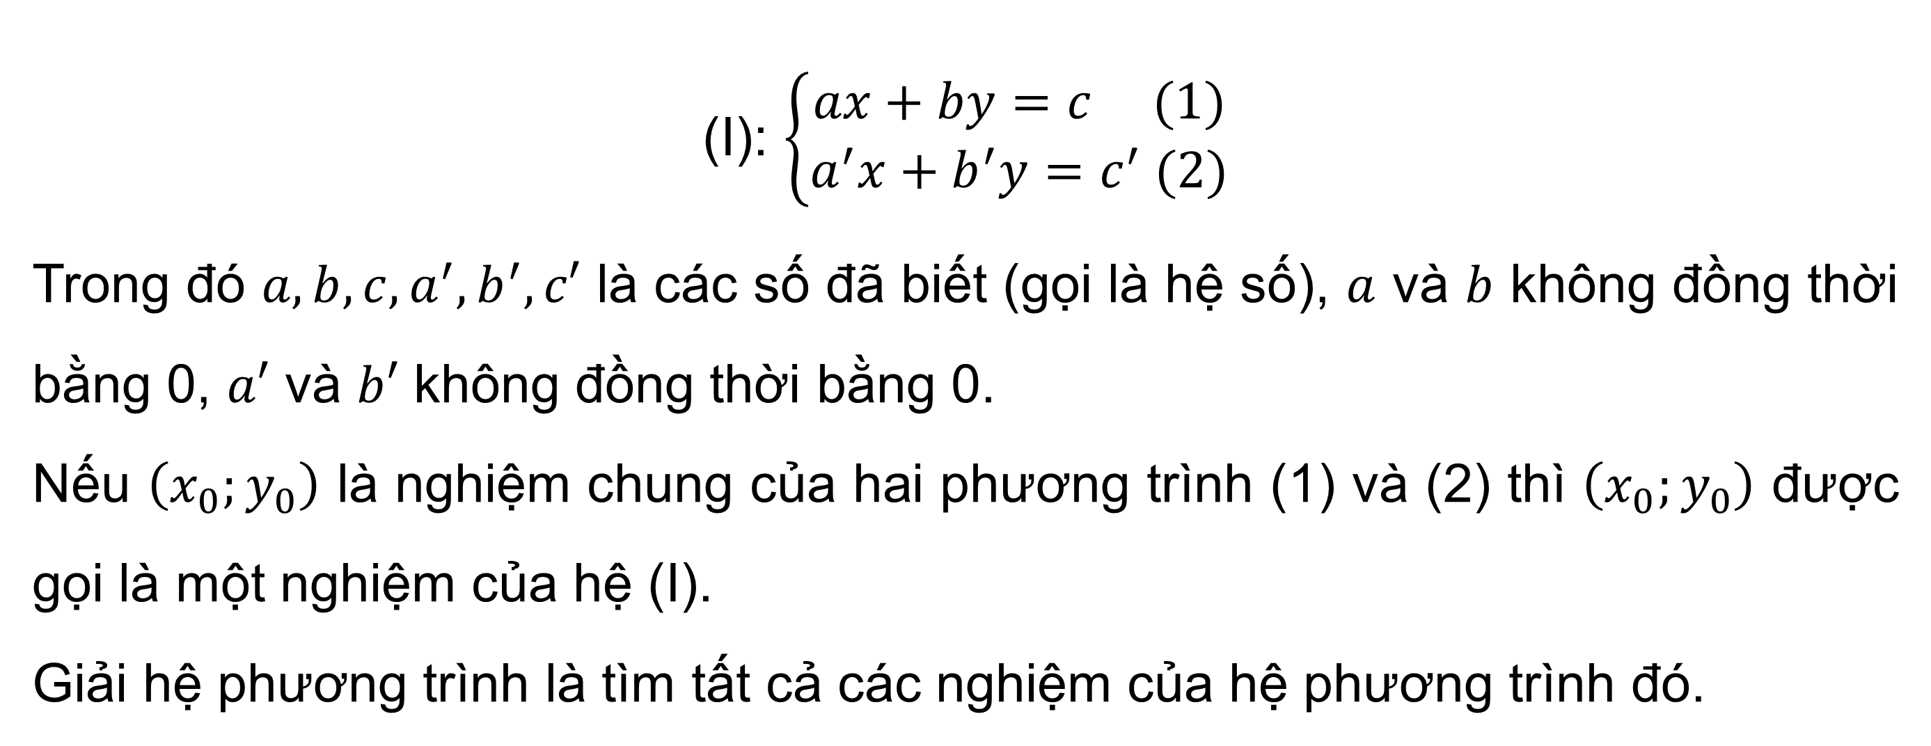
Định nghĩa:
Hệ hai phương trình bậc nhất hai ẩn $x, y$ có dạng:
(I): $\left\{\begin{aligned}ax+by=c (1) \\ a^{′}x+b^{′}y=c^{′} (2)\end{aligned}\right.$
Trong đó $a, b, c, a^{′}, b^{′}, c′$ là các số đã biết (gọi là hệ số), $a$ và $b$ không đồng thời bằng 0, $a′$ và $b′$ không đồng thời bằng 0.
Nếu $\left(x_{0};y_{0}\right)$ là nghiệm chung của hai phương trình (1) và (2) thì $\left(x_{0};y_{0}\right)$ được gọi là một nghiệm của hệ (I).
Giải hệ phương trình là tìm tất cả các nghiệm của hệ phương trình đó.

Slide 24
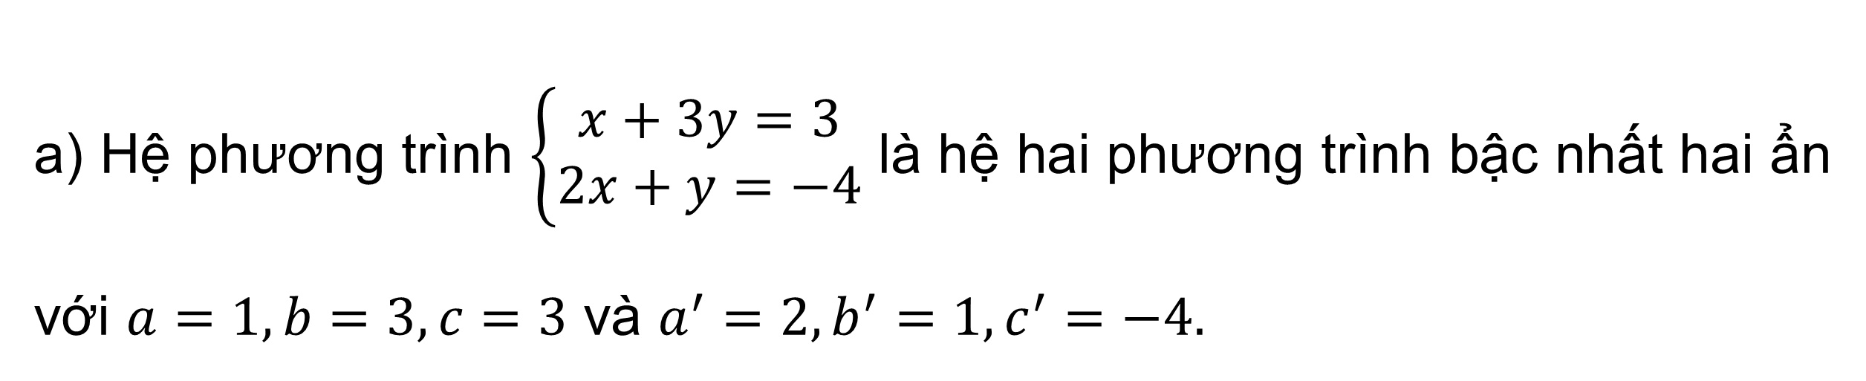
Trong các hệ phương trình sau, hệ phương trình nào là hệ hai phương trình bậc nhất hai ẩn? Xác định các hệ số của mỗi hệ hai phương trình bậc nhất hai ẩn đó.
Ví dụ 4.
a) $\left\{\begin{aligned}x+3y=3 \\ 2x+y=−4\end{aligned}\right.$ b) $\left\{\begin{aligned}0x+0y=−5 \\ 2x+7y=3\end{aligned}\right.$ c) $\left\{\begin{aligned}2x+0y=0 \\ 0x−3y=1\end{aligned}\right.$
Giải:
a) Hệ phương trình $\left\{\begin{aligned}x+3y=3 \\ 2x+y=−4\end{aligned}\right.$ là hệ hai phương trình bậc nhất hai ẩn với $a=1, b=3,c=3$ và $a^{′}=2, b^{′}=1,c^{′}=−4.$

Slide 25
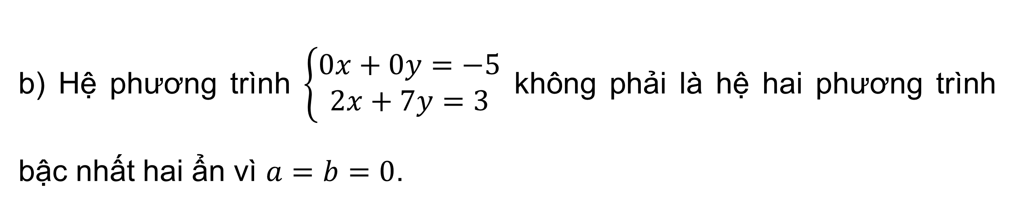
Trong các hệ phương trình sau, hệ phương trình nào là hệ hai phương trình bậc nhất hai ẩn? Xác định các hệ số của mỗi hệ hai phương trình bậc nhất hai ẩn đó.
Ví dụ 4.
a) $\left\{\begin{aligned}x+3y=3 \\ 2x+y=−4\end{aligned}\right.$ b) $\left\{\begin{aligned}0x+0y=−5 \\ 2x+7y=3\end{aligned}\right.$ c) $\left\{\begin{aligned}2x+0y=0 \\ 0x−3y=1\end{aligned}\right.$
Giải:
b) Hệ phương trình $\left\{\begin{aligned}0x+0y=−5 \\ 2x+7y=3\end{aligned}\right.$ không phải là hệ hai phương trình bậc nhất hai ẩn vì $a=b=0$.

Slide 26
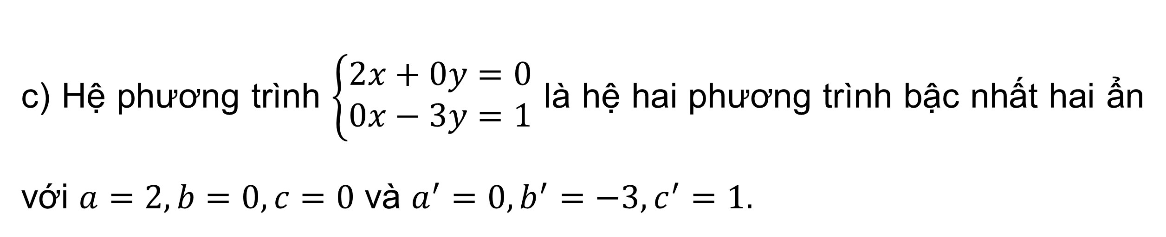
Trong các hệ phương trình sau, hệ phương trình nào là hệ hai phương trình bậc nhất hai ẩn? Xác định các hệ số của mỗi hệ hai phương trình bậc nhất hai ẩn đó.
Ví dụ 4.
a) $\left\{\begin{aligned}x+3y=3 \\ 2x+y=−4\end{aligned}\right.$ b) $\left\{\begin{aligned}0x+0y=−5 \\ 2x+7y=3\end{aligned}\right.$ c) $\left\{\begin{aligned}2x+0y=0 \\ 0x−3y=1\end{aligned}\right.$
Giải:
c) Hệ phương trình $\left\{\begin{aligned}2x+0y=0 \\ 0x−3y=1\end{aligned}\right.$ là hệ hai phương trình bậc nhất hai ẩn với $a=2, b=0,c=0$ và $a^{′}=0, b^{′}=−3,c^{′}=1.$

Slide 27
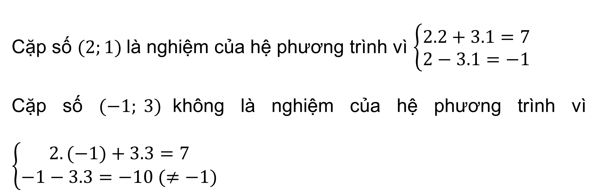
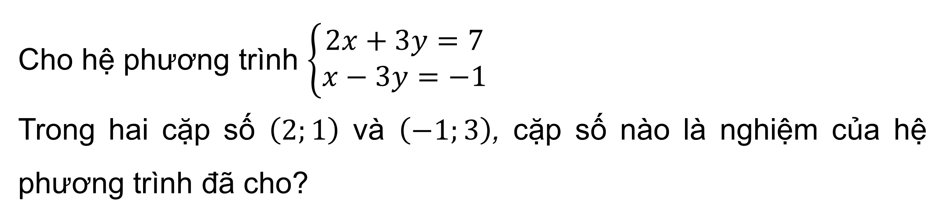
Cho hệ phương trình $\left\{\begin{aligned}2x+3y=7 \\ x−3y=−1\end{aligned}\right.$
Trong hai cặp số $\left(2;1\right)$ và $\left(−1;3\right)$, cặp số nào là nghiệm của hệ phương trình đã cho?
Ví dụ 5.
Giải:
Cặp số $(2;1)$là nghiệm của hệ phương trình vì $\left\{\begin{aligned}2.2+3.1=7 \\ 2−3.1=−1\end{aligned}\right.$
Cặp số $(−1; 3)$không là nghiệm của hệ phương trình vì $\left\{\begin{aligned}2.(−1)+3.3=7 \\ −1−3.3=−10 (≠−1)\end{aligned}\right.$

Slide 28

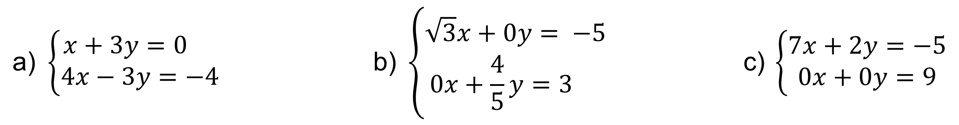
Thực hành 3
Trong các hệ phương trình sau, hệ phương trình nào là hệ hai phương trình bậc nhất hai ẩn
$$\text{a}\text{) }\left\{\begin{aligned}x+3y=0 \\ 4x−3y=−4\end{aligned}\right. \text{b}\text{) }\left\{\begin{aligned}\sqrt{3}x+0y= −5 \\ 0x+\frac{4}{5}y=3 \end{aligned}\right. \text{c}\text{)} \left\{\begin{aligned}7x+2y=−5 \\ 0x+0y=9\end{aligned}\right.$$
Giải:
Hệ hai phương trình bậc nhất hai ẩn là a) và b).

Slide 29
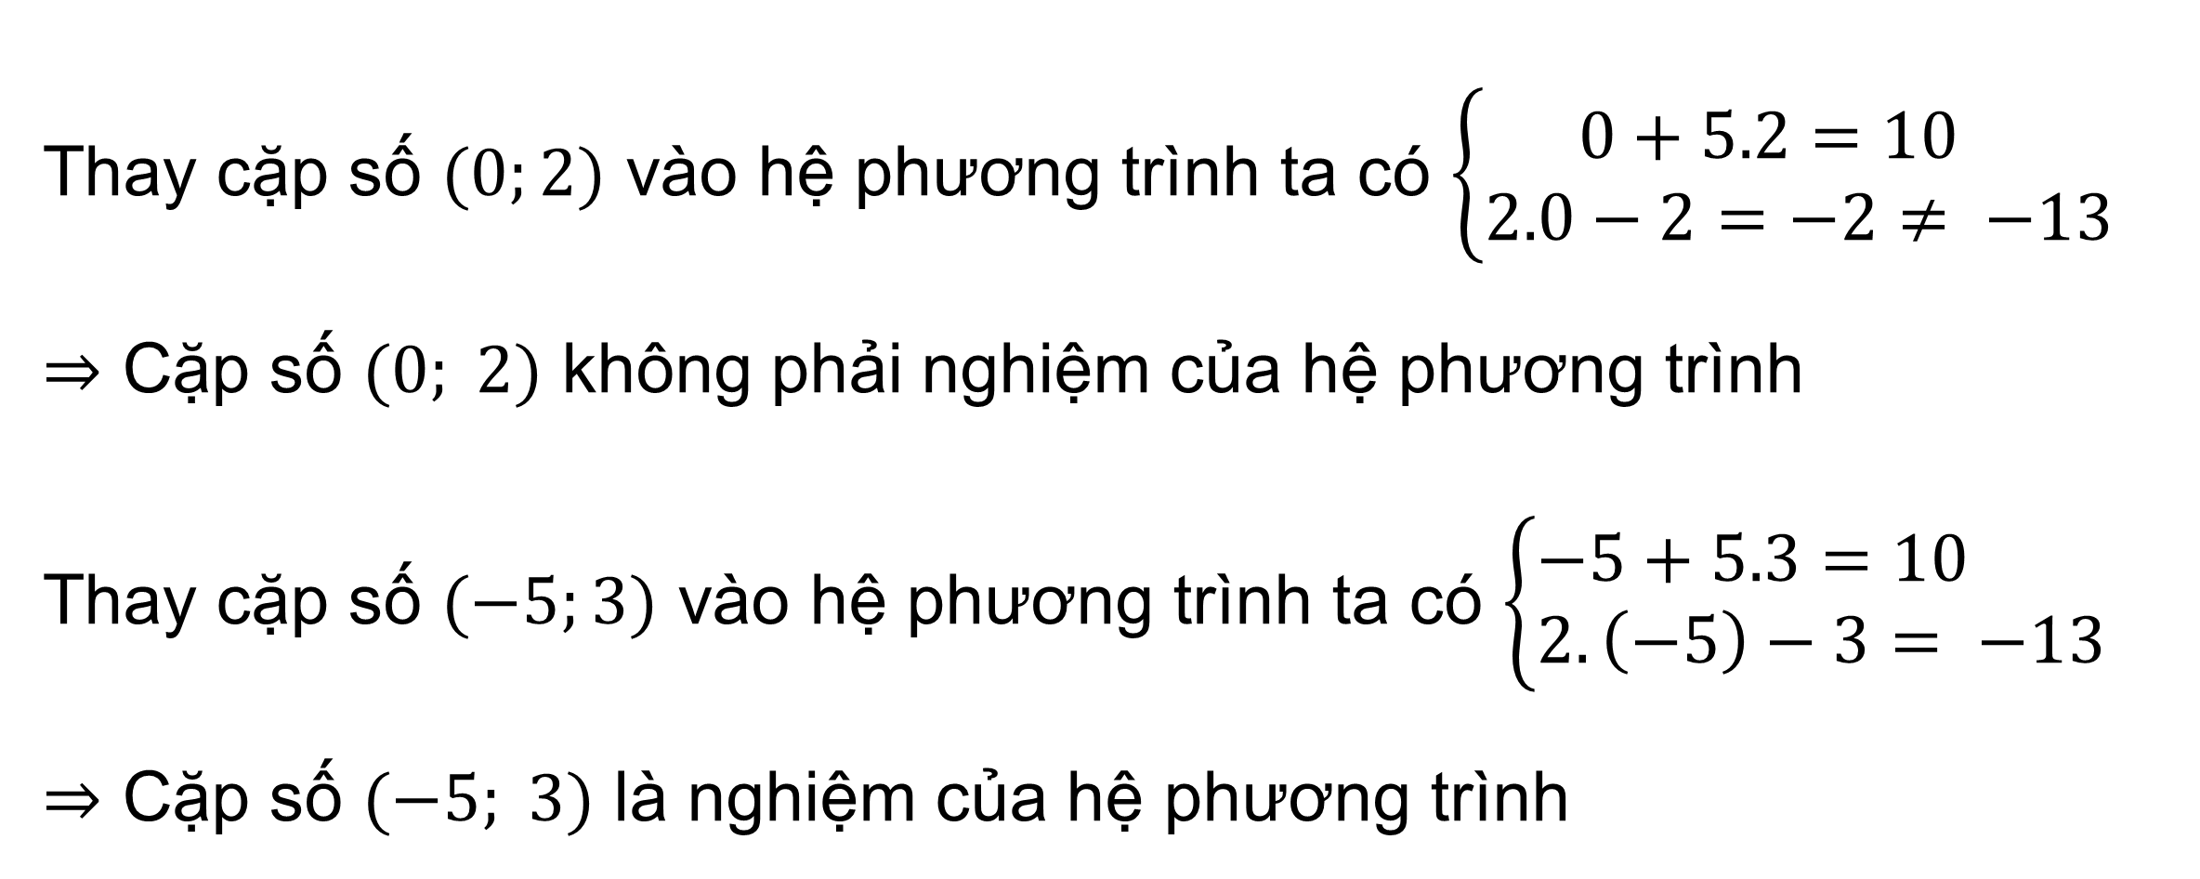
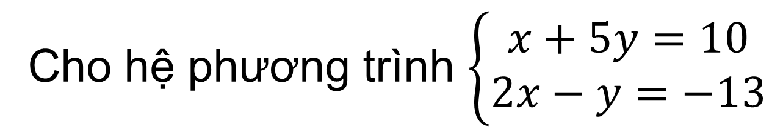
Thực hành 4
Cho hệ phương trình $\left\{\begin{aligned}x+5y=10 \\ 2x−y=−13\end{aligned}\right.$
Trong hai cặp số $(0;2)$ và $(−5; 3)$cặp số nào là nghiệm của hệ phương trình đã cho?
Giải:
Thay cặp số $(0;2)$ vào hệ phương trình ta có $\left\{\begin{aligned}0+5.2=10 \\ 2.0−2=−2≠ −13\end{aligned}\right.$
$⇒$ Cặp số $(0; 2)$ không phải nghiệm của hệ phương trình
Thay cặp số $(−5;3)$ vào hệ phương trình ta có $\left\{\begin{aligned}−5+5.3=10 \\ 2.\left(−5\right)−3= −13\end{aligned}\right.$
$⇒$ Cặp số $(−5; 3)$ là nghiệm của hệ phương trình

Slide 30

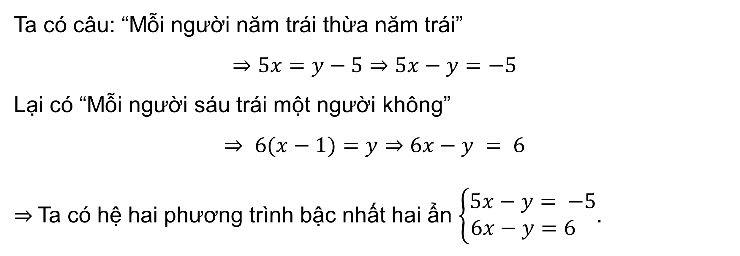
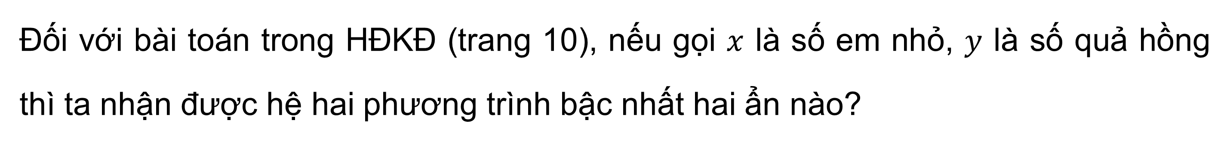
VẬN DỤNG
Đối với bài toán trong HĐKĐ (trang 10), nếu gọi $x$ là số em nhỏ, $y$ là số quả hồng thì ta nhận được hệ hai phương trình bậc nhất hai ẩn nào?
Giải:
Ta có câu: “Mỗi người năm trái thừa năm trái”
$⇒5x=y−5⇒$ $5x−y=−5$
Lại có “Mỗi người sáu trái một người không”
$⇒ 6(x−1)=y⇒$ $6x−y = 6$
$⇒$Ta có hệ hai phương trình bậc nhất hai ẩn $\left\{\begin{aligned}5x−y= −5 \\ 6x−y=6 \end{aligned}\right.$.

Slide 31
LUYỆN TẬP

Slide 32

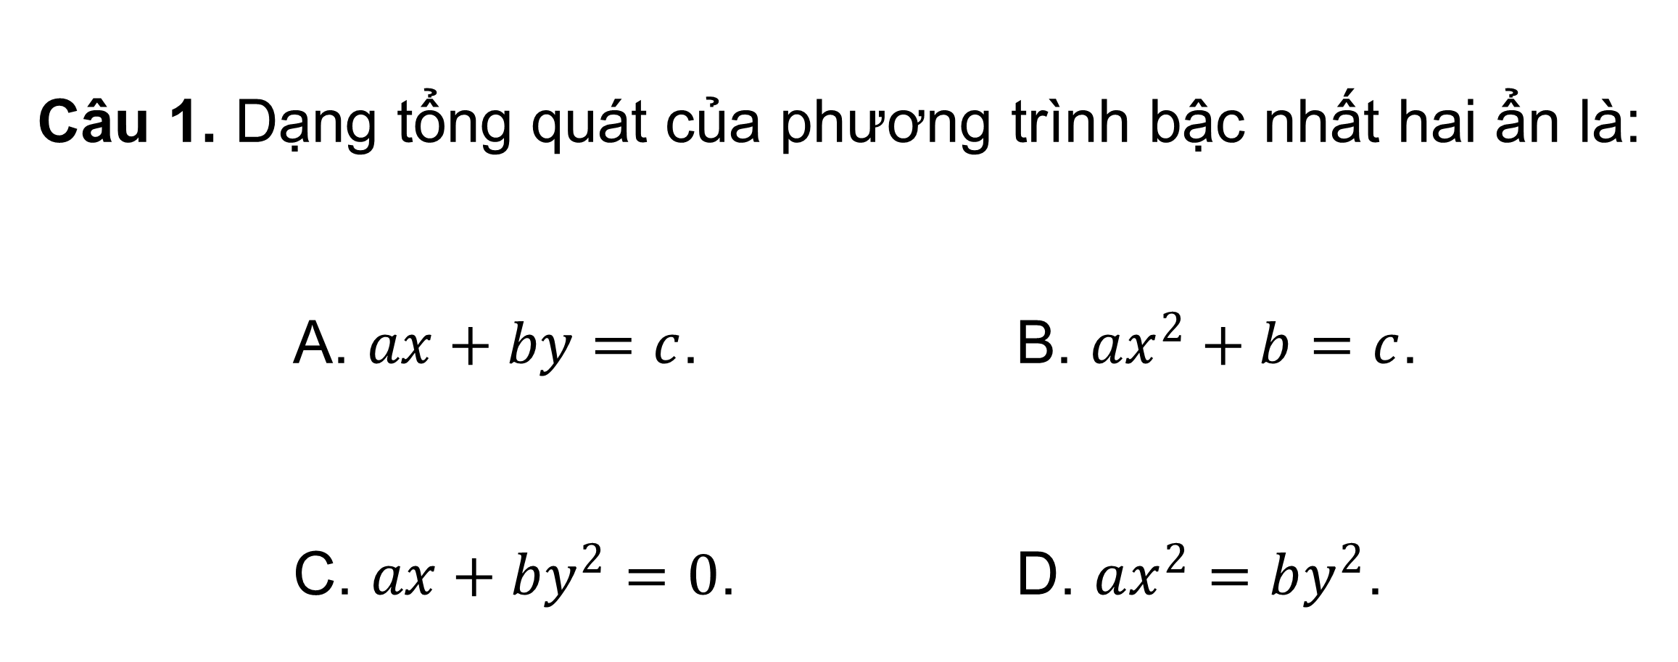
CÂU HỎI TRẮC NGHIỆM
Câu 1. Dạng tổng quát của phương trình bậc nhất hai ẩn là:
A. $ax+by=c$. B. $ax^{2}+b=c$.
C. $ax+by^{2}=0$. D. $ax^{2}=by^{2}$.

Slide 33
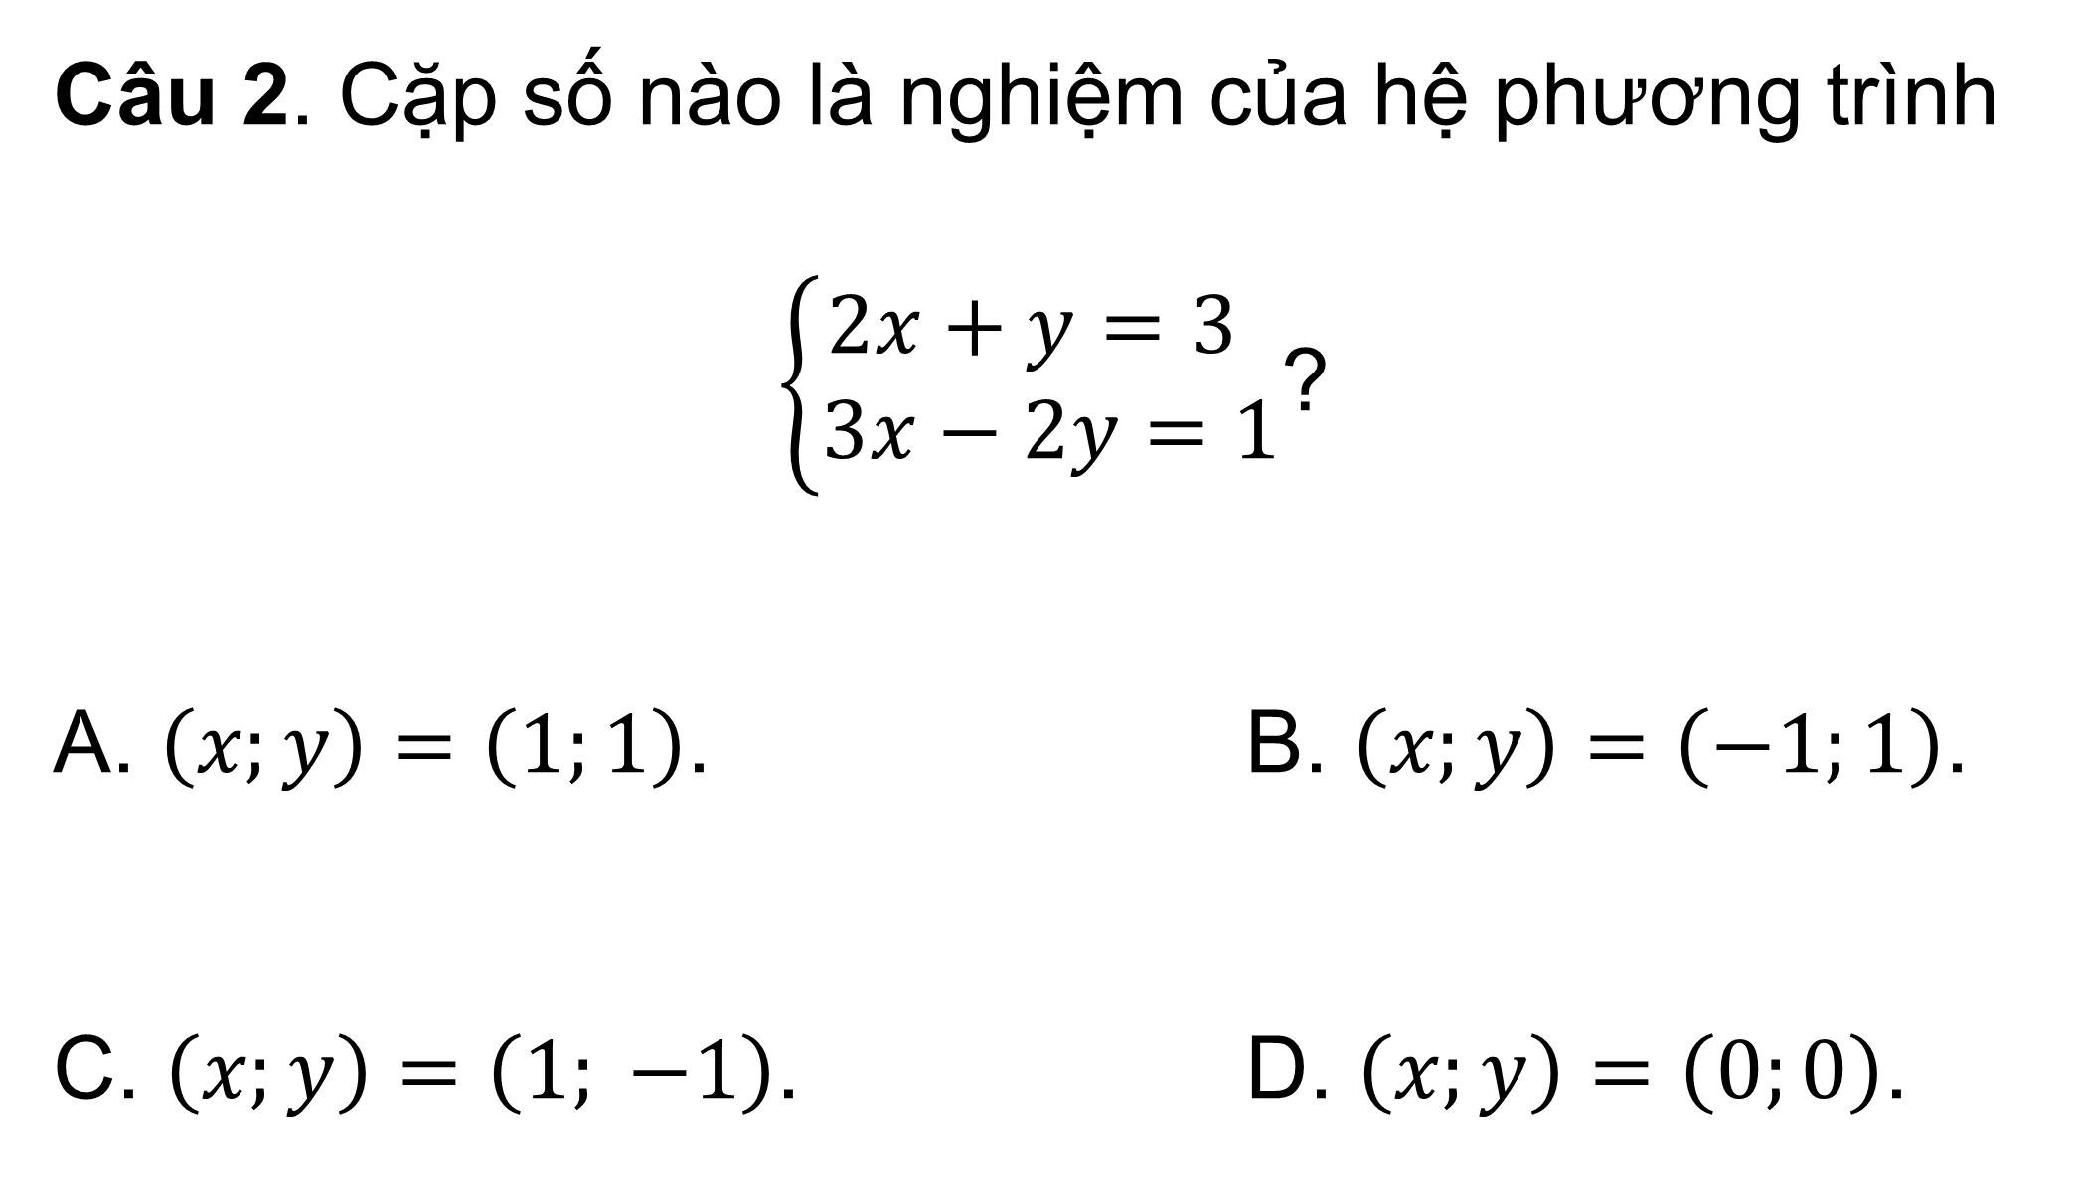
Câu 2. Cặp số nào là nghiệm của hệ phương trình
$\left\{\begin{aligned}2x+y=3 \\ 3x−2y=1\end{aligned}\right.$?
A. $\left(x;y\right)=\left(1;1\right)$. B. $\left(x;y\right)=\left(−1;1\right)$.
C. $\left(x;y\right)=\left(1; −1\right)$. D. $\left(x;y\right)=\left(0;0\right)$.

Slide 34

Câu 3. Hệ số $a, b, c$ của phương trình $x−2y=1$ là:
A. $a=0;b=2;c=1$. B. $a=0;b=−2;c=1$.
C. $a=1;b=−2;c=1$. D. $a=1;b=2;c=1$.

Slide 35
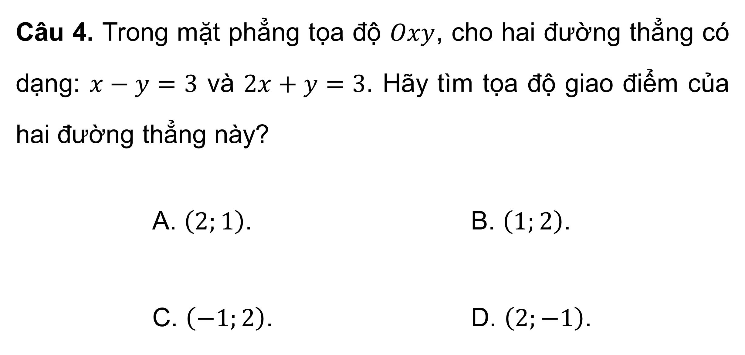
Câu 4. Trong mặt phẳng tọa độ $Oxy$, cho hai đường thẳng có dạng: $x−y=3$ và $2x+y=3$. Hãy tìm tọa độ giao điểm của hai đường thẳng này?
A. $\left(2;1\right)$. B. $\left(1;2\right)$.
C. $\left(−1;2\right)$. D. $\left(2;−1\right)$.

Slide 36
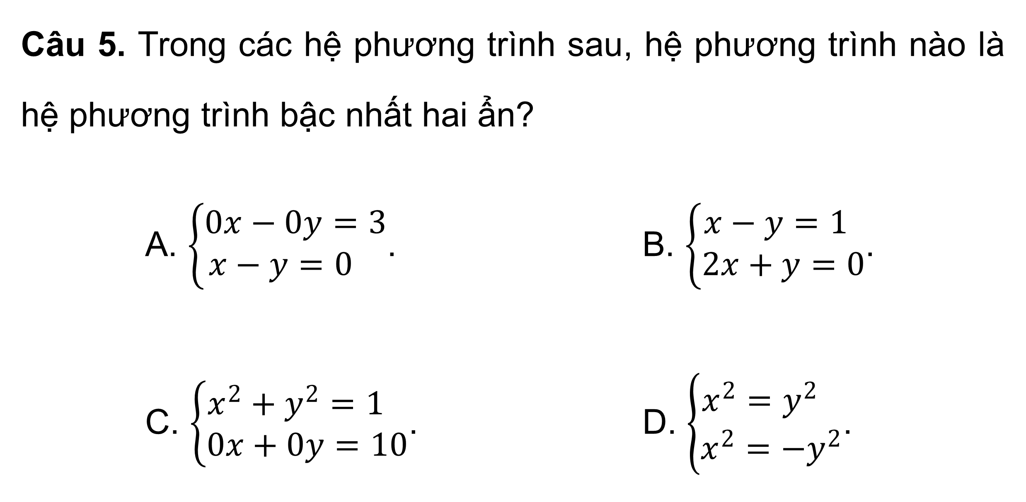
Câu 5. Trong các hệ phương trình sau, hệ phương trình nào là hệ phương trình bậc nhất hai ẩn?
A. $\left\{\begin{aligned}0x−0y=3 \\ x−y=0 \end{aligned}\right.$. B. $\left\{\begin{aligned}x−y=1 \\ 2x+y=0\end{aligned}\right.$.
C. $\left\{\begin{aligned}x^{2}+y^{2}=1 \\ 0x+0y=10\end{aligned}\right.$. D. $\left\{\begin{aligned}x^{2}=y^{2} \\ x^{2}=−y^{2}\end{aligned}\right.$.

Slide 37
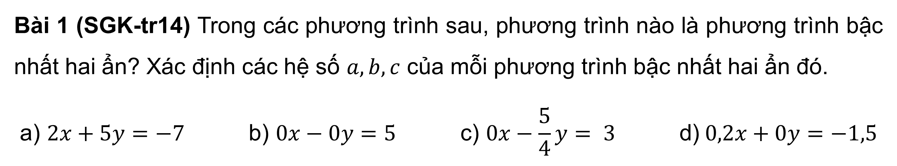
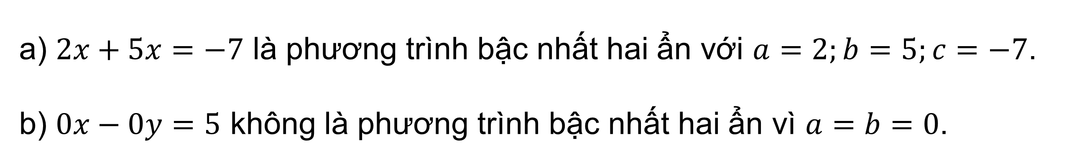
Bài tập
Bài 1 (SGK-tr14) Trong các phương trình sau, phương trình nào là phương trình bậc nhất hai ẩn? Xác định các hệ số $a, b, c$ của mỗi phương trình bậc nhất hai ẩn đó.
$$\text{a}\text{) }2x+5y=−7 \text{b}\text{) }0x−0y=5 \text{c}\text{) }0x−\frac{5}{4}y= 3 \text{d}\text{)} 0,2x+0y=−1,5$$
Giải:
a) $2x+5x=−7$ là phương trình bậc nhất hai ẩn với $a=2;b=5;c=−7$.
b) $0x−0y=5$ không là phương trình bậc nhất hai ẩn vì $a=b=0$.

Slide 38
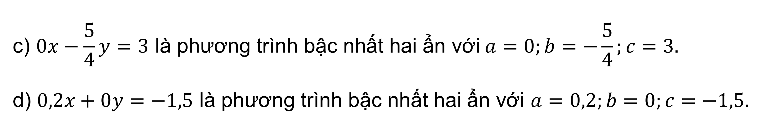
Bài tập
Bài 1 (SGK-tr14) Trong các phương trình sau, phương trình nào là phương trình bậc nhất hai ẩn? Xác định các hệ số $a, b, c$ của mỗi phương trình bậc nhất hai ẩn đó.
$$\text{a}\text{) }2x+5y=−7 \text{b}\text{) }0x−0y=5 \text{c}\text{) }0x−\frac{5}{4}y= 3 \text{d}\text{)} 0,2x+0y=−1,5$$
Giải:
$$\text{c}\text{) }0x−\frac{5}{4}y=3 \text{l}\text{à }\text{ph}\text{ươ}\text{ng} \text{tr}\text{ì}\text{nh} \text{b}\text{ậ}\text{c} \text{nh}\text{ấ}\text{t} \text{hai}\text{ ẩ}\text{n} \text{v}\text{ớ}\text{i} a=0;b=−\frac{5}{4};c=3.$$
d) $0,2x+0y=−1,5$ là phương trình bậc nhất hai ẩn với $a=0,2;b=0;c=−1,5.$

Slide 39

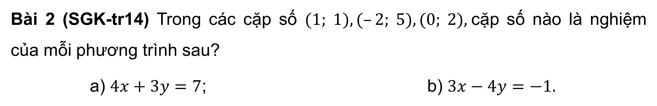
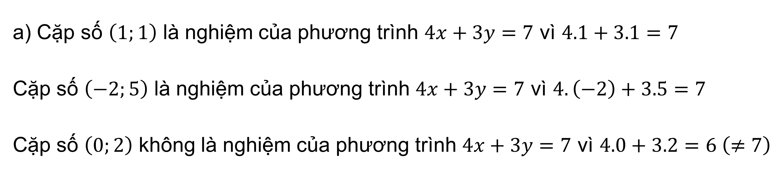
Bài 2 (SGK-tr14) Trong các cặp số $(1; 1), (–2; 5), (0; 2),$cặp số nào là nghiệm của mỗi phương trình sau?
a) $4x+3y=7$; b) $3x−4y=−1.$
Giải:
a) Cặp số $\left(1;1\right)$ là nghiệm của phương trình $4x+3y=7$ vì $4.1+3.1=7$
Cặp số $\left(−2;5\right)$ là nghiệm của phương trình $4x+3y=7$ vì $4.\left(−2\right)+3.5=7$
Cặp số $\left(0;2\right)$ không là nghiệm của phương trình $4x+3y=7$ vì $4.0+3.2=6 \left(≠7\right)$

Slide 40

Bài 2 (SGK-tr14) Trong các cặp số $(1; 1), (–2; 5), (0; 2),$cặp số nào là nghiệm của mỗi phương trình sau?
a) $4x+3y=7$; b) $3x−4y=−1.$
Giải:
b) Cặp số $\left(1;1\right)$ là nghiệm của phương trình $3x−4y=−1$ vì $3.1−4.1=−1$
Cặp số $\left(−2;5\right)$ không là nghiệm của phương trình $3x−4y=−1$ vì
$$3.\left(−2\right)−4.5=−26 \left(≠−1\right)$$
Cặp số $\left(0;2\right)$ không là nghiệm của phương trình $3x−4y=−1$ vì
$3.0−4.2=−8 \left(≠−1\right)$.

Slide 41




Bài 3 (SGK-tr14) Hãy biểu diễn tất cả các nghiệm của mỗi phương trình sau trên mặt phẳng tọa độ $Oxy.$
a) $2x+y=3$; b) $0x−y=3$; c) $–3x+0y=2$; d) $–2x+y=0.$
Giải:
a) $2x+y=3$ hay $y=−2x+3$

Slide 42


Bài 3 (SGK-tr14) Hãy biểu diễn tất cả các nghiệm của mỗi phương trình sau trên mặt phẳng tọa độ $Oxy.$
a) $2x+y=3$; b) $0x−y=3$; c) $–3x+0y=2$; d) $–2x+y=0.$
Giải:
b) $0x−y=3$ hay $y=3$

Slide 43


Bài 3 (SGK-tr14) Hãy biểu diễn tất cả các nghiệm của mỗi phương trình sau trên mặt phẳng tọa độ $Oxy.$
a) $2x+y=3$; b) $0x−y=3$; c) $–3x+0y=2$; d) $–2x+y=0.$
$$\text{c}\text{) }−3x+0y=2 \text{hay} x=−\frac{2}{3}$$
Giải:

Slide 44


Bài 3 (SGK-tr14) Hãy biểu diễn tất cả các nghiệm của mỗi phương trình sau trên mặt phẳng tọa độ $Oxy.$
a) $2x+y=3$; b) $0x−y=3$; c) $–3x+0y=2$; d) $–2x+y=0.$
Giải:
$$\text{d}\text{) }−2x+y=0 \text{hay} y=2x$$

Slide 45


Bài 4 (SGK-tr14) Cho hệ phương trình $\left\{\begin{aligned}4x−y=2 \\ x+3y=7\end{aligned}\right.$. Cặp số nào dưới đây là nghiệm của hệ phương trình đã cho? a) $(2; 2);$ b) $(1; 2);$ c) $(–1; –2).$
Giải:
a) Cặp số $\left(2;2\right)$ không là nghiệm của hệ phương trình vì $\left\{\begin{aligned}4.2−2=6 \left(≠2\right) \\ 2+3.2=8 \left(≠7\right)\end{aligned}\right.$
b) Cặp số $\left(1;2\right)$ là nghiệm của hệ phương trình vì $\left\{\begin{aligned}4.1−2=2 \\ 1+3.2=7\end{aligned}\right.$
c) Cặp số $\left(−1;−2\right)$ không là nghiệm của hệ phương trình $\left\{\begin{aligned}4.\left(−1\right)−\left(−2\right)=−2 \left(≠2\right) \\ \left(−1\right)+3.\left(−2\right)=−7 \left(≠7\right)\end{aligned}\right.$

Slide 46
VẬN DỤNG

Slide 47


$$\text{B}\text{à}\text{i}\text{ 5 (}\text{SGK}\text{−}\text{tr}\text{14) }\text{Cho} \text{hai}\text{ đườ}\text{ng} \text{th}\text{ẳ}\text{ng} y=−\frac{1}{2}x+2 \text{v}\text{à} y=−2x−1.$$
a) Vẽ hai đường thẳng đó trên cùng mặt phẳng tọa độ $Oxy.$
b) Xác định tọa độ giao điểm $A$ của hai đường thẳng trên.
c) Tọa độ của điểm $A$ có là nghiệm của hệ phương trình $\left\{\begin{aligned}x+2y=4 \\ 2x+y=−1\end{aligned}\right.$ không? Tại sao?

Slide 48


Giải:
a)
b) Tọa độ giao điểm $A\left(−2;3\right)$
c) Tọa độ của điểm $A\left(−2;3\right)$ là nghiệm của hệ phương trình vì $\left\{\begin{aligned}−2+2.3=4 \\ 2.\left(−2\right)+3=−1\end{aligned}\right.$

Slide 49
HƯỚNG DẪN VỀ NHÀ
Ghi nhớ kiến thức trong bài.
Hoàn thành bài tập trong SBT.
Chuẩn bị bài sau “Bài 3: Giải hệ hai phương trình bậc nhất hai ẩn”.

Slide 50
CẢM ƠN TẤT CẢ CÁC EM
ĐÃ THAM GIA TIẾT HỌC!

